Slide 1
1-1. 全概率公式、条件概率公式、乘法公式
定义 设Ω为试验E的样本空间， B₁, B₂,…, B_{n}为一组事件，
若B₁, B₂,…, B_{n}两两互斥且B₁ ∪ B₂ ∪ … ∪ B_{n} = Ω，
则称B₁ , B₂ , … , B_{n}为样本空间Ω的一个划分。
定理 设Ω是试验E的样本空间，A为一个事件，
B₁, B₂,…, B_{n}为Ω的一个划分，且P(B_{i})>0，
则有

Slide 2
1-1. 全概率公式、条件概率公式、乘法公式
定理 设Ω是样本空间，A为一个事件， B₁, B₂,…, B_{n}
为Ω的一个划分，且P(A)>0，P(B_{i})>0，i=1,2,…,n
则
条件概率定义
分子用乘法公式，即：
分母用全概率公式

Slide 3
1-1. 全概率公式、条件概率公式、乘法公式
例1. 盒子里有10个乒乓球，其中8个新的。第一次比赛从中任意取出2个来用，比赛后仍放回盒中，第二次比赛时再从盒中取2个。求：(1)第二次取出的球都是新球的概率；(2)如果第二次取出的球全是新球，则第一次比赛用了两个新球的概率。

Slide 4
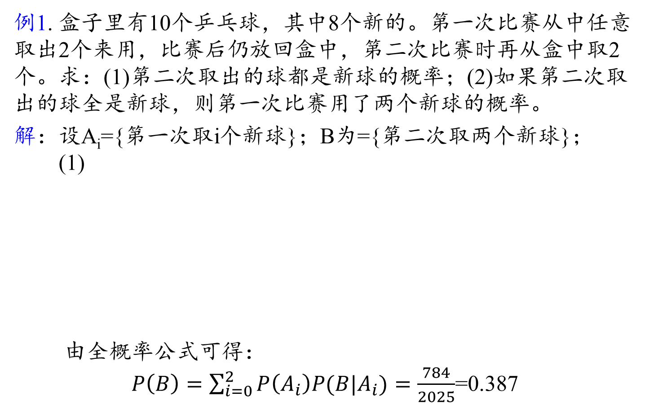
1-1. 全概率公式、条件概率公式、乘法公式
例1. 盒子里有10个乒乓球，其中8个新的。第一次比赛从中任意取出2个来用，比赛后仍放回盒中，第二次比赛时再从盒中取2个。求：(1)第二次取出的球都是新球的概率；(2)如果第二次取出的球全是新球，则第一次比赛用了两个新球的概率。
解：设A_{i}={第一次取i个新球}；B为={第二次取两个新球}；
(1)
由全概率公式可得：
$P\left(B\right)=\sum_{i=0}^{2}{P\left(A_{i}\right)P(B|A_{i})}=\frac{784}{2025}$=0.387

Slide 5
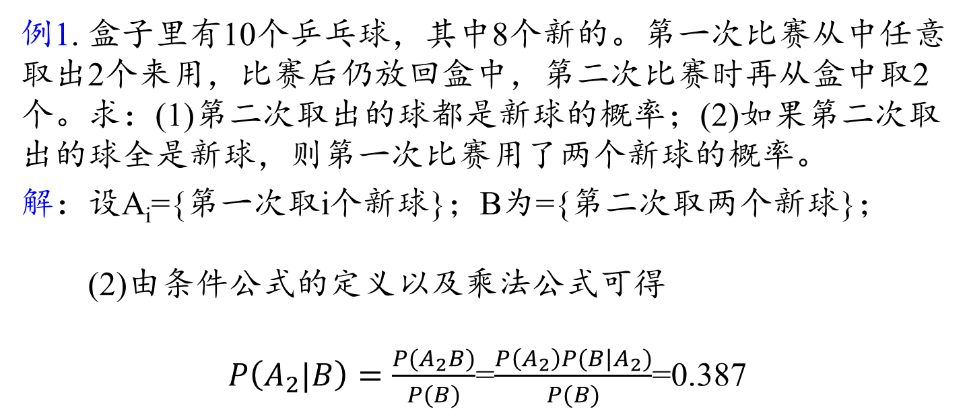
1-1. 全概率公式、条件概率公式、乘法公式
例1. 盒子里有10个乒乓球，其中8个新的。第一次比赛从中任意取出2个来用，比赛后仍放回盒中，第二次比赛时再从盒中取2个。求：(1)第二次取出的球都是新球的概率；(2)如果第二次取出的球全是新球，则第一次比赛用了两个新球的概率。
解：设A_{i}={第一次取i个新球}；B为={第二次取两个新球}；
(2)由条件公式的定义以及乘法公式可得
$P\left(A_{2}|B\right)=\frac{P(A_{2}B)}{P(B)}$=$\frac{P\left(A_{2}\right)P(B|A_{2})}{P(B)}$=0.387

Slide 6
1-2. 一维离散型随机变量的分布律与古典概型
古典概型的定义
(1) 所有基本事件的总个数只有有限个（N个）；
(2) 每个基本事件的发生具有等可能性。
这种试验类型叫做古典概型
古典概率
在古典概型中，如果随机事件A包含M个基本事件，
则事件A的古典概率为

Slide 7
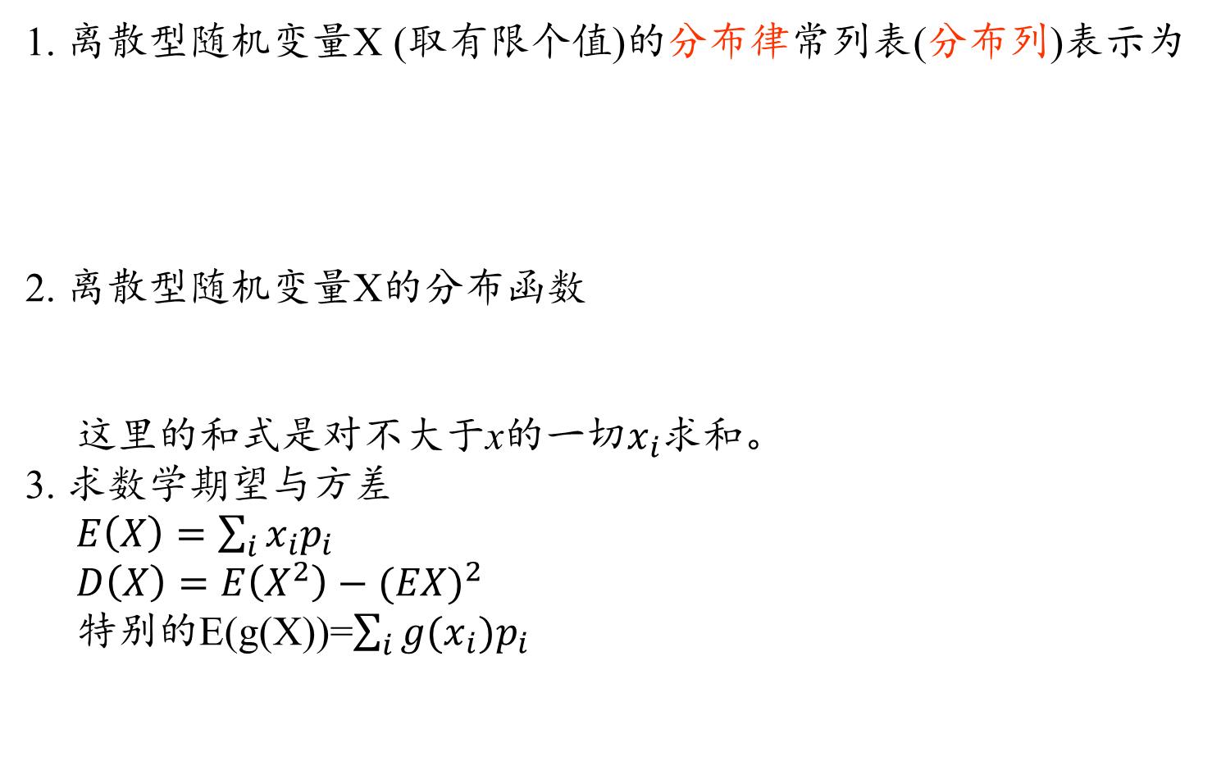
1-2. 一维离散型随机变量的分布律与古典概型
1. 离散型随机变量X (取有限个值)的分布律常列表(分布列)表示为
2. 离散型随机变量X的分布函数
这里的和式是对不大于x的一切$x_{i}$求和。
3. 求数学期望与方差
$E\left(X\right)=\sum_{i}{x_{i}p_{i}}$
$D\left(X\right)=E\left(X^{2}\right)−{(EX)}^{2}$
特别的E(g(X))=$\sum_{i}{{g(x}_{i})p_{i}}$
 |  |  | …
 |  |  | …

Slide 8
1-2. 一维离散型随机变量的分布律与古典概型
例2. 袋中有5个球，分别编号1,2,3,4,5，从其中取3个球，求取出的3个球中最大号码X的分布律、数学期望、方差与标准差。

Slide 9
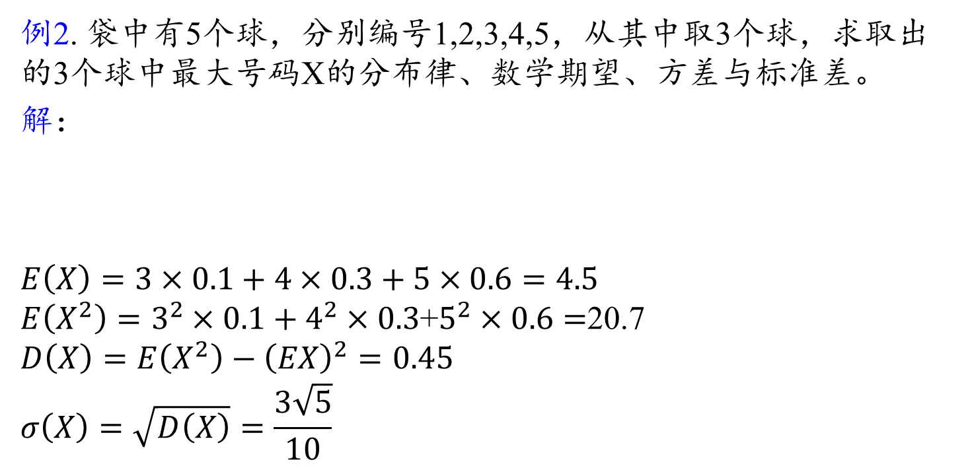
1-2. 一维离散型随机变量的分布律与古典概型
例2. 袋中有5个球，分别编号1,2,3,4,5，从其中取3个球，求取出的3个球中最大号码X的分布律、数学期望、方差与标准差。
解：
$$E\left(X\right)=3×0.1+4×0.3+5×0.6=4.5$$
$E\left(X^{2}\right)=3^{2}×0.1+4^{2}×0.3$+$5^{2}×0.6=$20.7
$$D\left(X\right)=E\left(X^{2}\right)−{\left(EX\right)}^{2}=0.45$$
$$σ\left(X\right)=\sqrt{D\left(X\right)}=\frac{3\sqrt{5}}{10}$$

Slide 10
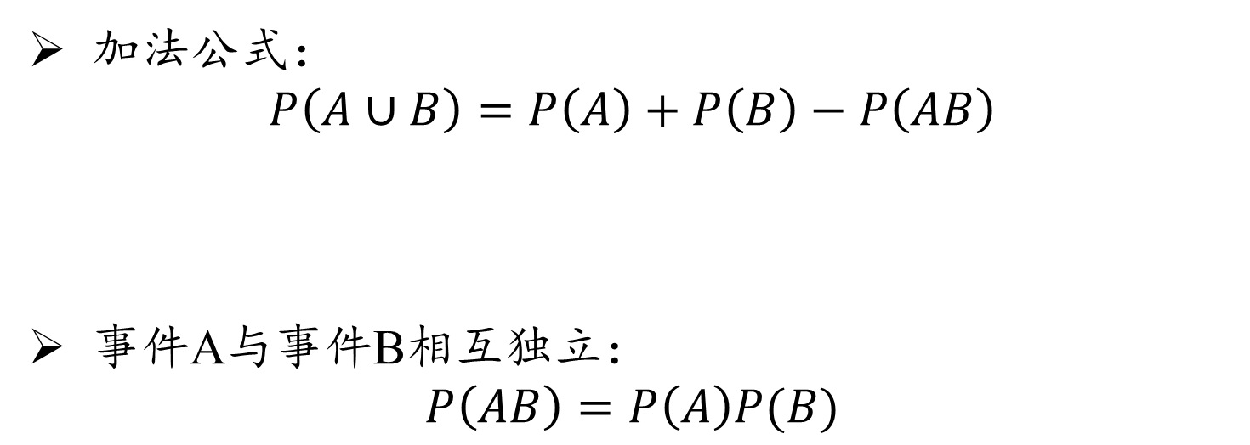
1-3. 加法公式与事件独立性
加法公式：
$$P\left(A∪B\right)=P\left(A\right)+P\left(B\right)−P\left(AB\right)$$
事件A与事件B相互独立：
$$P\left(AB\right)=P\left(A\right)P(B)$$

Slide 11
2-1. 密度函数中含有未知参数的问题
(1) 求未知参数：
(2) 求分布函数：
确定随机变量X的取值范围(a,b)，即f(x)≠0的范围;
当x≤a时, F(x)=0;
当x≥b时, F(x)=1;
当a<x<b时，
(3)

Slide 12
2-1. 密度函数中含有未知参数的问题
例3. 随机变量X的概率密度为
求: (1)系数A；(2)随机变量落在(-1/2,1/2)内的概率；
(3) 随机变量X的分布函数。

Slide 13
2-1. 密度函数中含有未知参数的问题
例3. 随机变量X的概率密度为
求: (1)系数A；(2)随机变量落在(-1/2,1/2)内的概率；
(3) 随机变量X的分布函数。
解: (1)
(2)
(3)

Slide 14
2-2. 分布函数中含有未知参数的问题
1.2 分布函数中含有未知参数的问题。
(1) 求未知参数： 特别的如果是连续型随机变量还可以用到分布函数的连续性
(2) 求密度函数：
(3)

Slide 15
3-1. 求连续性随机变量的函数的密度函数(已知密度函数)
已知X~f_{x}(x), Y=g(X), 求f_{Y}(y)
(1)先求分布函数：
首先确定随机变量的取值范围，假设为[c,d];
当y ≤ c时，F_{Y}(y)=0;
当y ≥ d时，F_{Y}(y)=1;
当c≤y≤d时，
(2)再求密度函数：
分布函数的定义
Y=g(X)
解出X的取值范围
用X的分布函数将概率表示出来

Slide 16
3-1. 求连续性随机变量的函数的密度函数(已知密度函数)
例4. 设随机变量X的概率密度为
求随机变量函数Y=X²+1的概率密度。

Slide 17
3-1. 求连续性随机变量的函数的密度函数(已知密度函数)
例4. 设随机变量X的概率密度为
求随机变量函数Y=X²+1的概率密度。
解: (1) 先求Y的分布函数F_{Y}(y)
Y的所有取值落在(1, 2)之间;
当y ≤ 1时，F_{Y}(y)=0;
当y ≥ 2时，F_{Y}(y)=1;
当1≤y≤2时，

Slide 18
3-1. 求连续性随机变量的函数的密度函数(已知密度函数)
例4. 设随机变量X的概率密度为
求随机变量函数Y=X²+1的概率密度。
解: (2) 再求Y的密度函数f_{Y}(y)

Slide 19
3-2. 求连续性随机变量的函数的密度函数(已知分布函数)
已知X~F_{x}(x), Y=g(X), 求f_{Y}(y)
有两种方法：
(1) ，然后按照3-1中的步骤求；
(2) 在3-1中(1)-4中把F_{Y}(y)直接算出来，然后利用

Slide 20
3-2. 求连续性随机变量的函数的密度函数(已知分布函数)
例5. 设随机变量X的分布函数为F(x)=a+barctanx, 其中a,b为未知参数，求随机变量函数Y=X²+1的概率密度。

Slide 21
3-2. 求连续性随机变量的函数的密度函数(已知分布函数)
例5. 设随机变量X的分布函数为F(x)=a+barctanx, 其中a,b为未知参数，求随机变量函数Y=X²+1的概率密度。
解：(1)

Slide 22
3-2. 求连续性随机变量的函数的密度函数(已知分布函数)
例5. 设随机变量X的分布函数为F(x)=a+barctanx, 其中a,b为未知参数，求随机变量函数Y=X²+1的概率密度。
解： (2)先求分布函数F_{Y}(y)
Y的所有取值均不小于1
当y≤1时，F_{Y}(y)=0，
当y>1时
再求密度函数

Slide 23
4. 二维离散型随机变量
隐藏条件：

Slide 24
4. 二维离散型随机变量
X的边缘分布律：行和
Y的边缘分布律：列和
1.求边缘分布律

Slide 25
4. 二维离散型随机变量
P(a<X<b, c<Y<d)=求和
P(a<X<b)=求和
2.求条件概率

Slide 26

4. 二维离散型随机变量
?
$$×$$
3.判断X与Y是否相互独立
如果对于任意的i与j下列等式均成立则X与Y相互独立
存在一对i, j上述等式不成立则不独立。

Slide 27
4. 二维离散型随机变量
4.
5. 求Z=g(X,Y)的分布律
(1) 首先确定Z的取值z₁,z₂,…,z_{k}
(2) 求出Z取各个值的概率。
6. 求Z₁=g₁(X,Y)，Z₂=g₂(X,Y)的联合分布律
(1) 首先确定Z₁的取值a₁,a₂,…,a_{s}以及Z₂的取值b₁,b₂,…,b_{q}
(2) 求P(Z₁=a_{i}, Z₂=a_{j})，其中i=1,2,…,s; j=1,2,…,q
7. 求
(1)
(2)

Slide 28
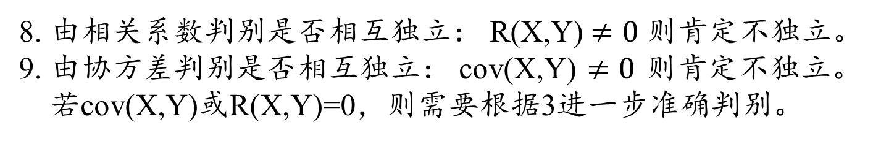
4. 二维离散型随机变量
8. 由相关系数判别是否相互独立： R(X,Y)$≠0$则肯定不独立。
9. 由协方差判别是否相互独立： cov(X,Y)$≠0$则肯定不独立。
若cov(X,Y)或R(X,Y)=0，则需要根据3进一步准确判别。

Slide 29
4. 二维离散型随机变量
例6. 设二维随机变量(X,Y)的概率分布为：
其中a,b,c为常数，且EX=-0.2，P(Y≤0|X ≤0)=0.5，记Z=X+Y,
求：(1) a,b,c的值；(2)Z的分布律。
 | -1 | 0 | 1
-1 | a | 0 | 0.2
0 | 0.1 | b | 0.2
1 | 0 | 0.1 | c

Slide 30
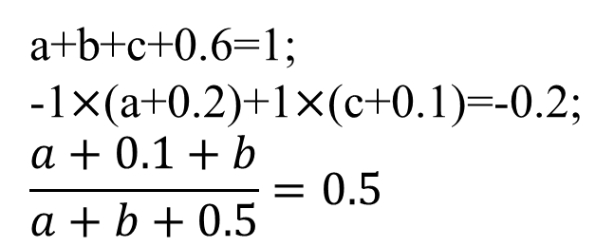
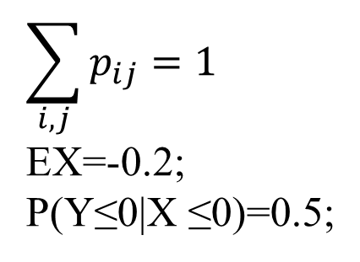
4. 二维离散型随机变量
例6. 设二维随机变量(X,Y)的概率分布为：
其中a,b,c为常数，且EX=-0.2，P(Y≤0|X ≤0)=0.5，记Z=X+Y,
求：(1) a,b,c的值；(2)Z的分布律。
解：
 | -1 | 0 | 1
-1 | a | 0 | 0.2
0 | 0.1 | b | 0.2
1 | 0 | 0.1 | c
$$\sum_{i,j}{p_{ij}}=1$$
EX=-0.2;
P(Y≤0|X ≤0)=0.5;
a+b+c+0.6=1;
-1$×$(a+0.2)+1$×$(c+0.1)=-0.2;
$$\frac{a+0.1+b}{a+b+0.5}=0.5$$
a=0.2;
b=0.1;
c=0.1.

Slide 31
4. 二维离散型随机变量
例6. 设二维随机变量(X,Y)的概率分布为：
其中a,b,c为常数，且EX=-0.2，P(Y≤0|X ≤0)=0.5，记Z=X+Y,
求：(1) a,b,c的值；(2)Z的分布律。
解：
 | -1 | 0 | 1
-1 | a | 0 | 0.2
0 | 0.1 | b | 0.2
1 | 0 | 0.1 | c
Z | －2 | －1 | 0 | 1 | 2
P | 0.2 | 0.1 | 0.3 | 0.3 | 0.1

Slide 32
4. 二维离散型随机变量
例7. 设二维随机变量(X,Y)的概率分布为：
且EX=0.75，求：(1) a,b的值；(2)Y=1条件下，X的分布律
(3)协方差cov(X,Y)，并判断X,Y是否独立?(4)Z=min(X,Y)的分布。
 | 0 | 1 | 2
0 | 0.125 | a | 0
1 | b | 0.25 | 0.25

Slide 33
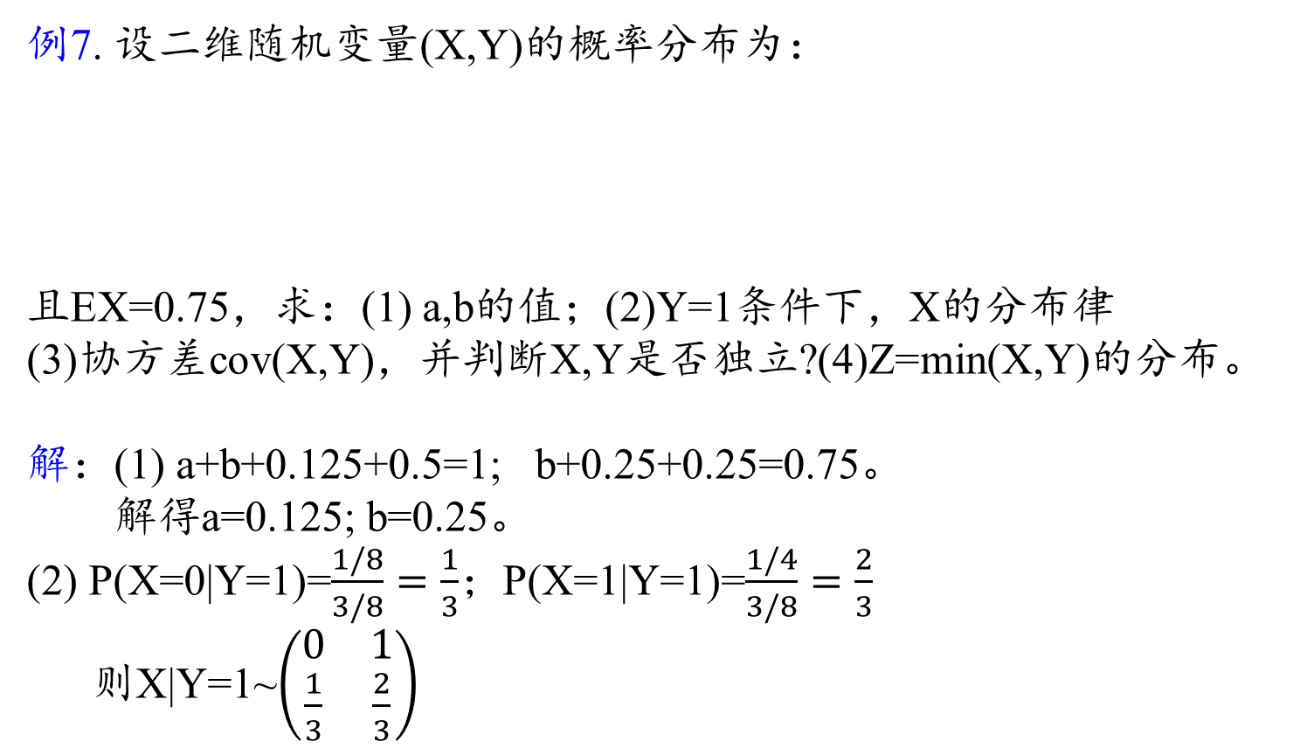
4. 二维离散型随机变量
例7. 设二维随机变量(X,Y)的概率分布为：
且EX=0.75，求：(1) a,b的值；(2)Y=1条件下，X的分布律
(3)协方差cov(X,Y)，并判断X,Y是否独立?(4)Z=min(X,Y)的分布。
解：(1) a+b+0.125+0.5=1; b+0.25+0.25=0.75。
解得a=0.125; b=0.25。
(2) P(X=0|Y=1)=$\frac{1/8}{3/8}=\frac{1}{3}$；P(X=1|Y=1)=$\frac{1/4}{3/8}=\frac{2}{3}$
则X|Y=1~$\left(\begin{matrix}0 & 1 \\ \frac{1}{3} & \frac{2}{3}\end{matrix}\right)$
 | 0 | 1 | 2
0 | 0.125 | a | 0
1 | b | 0.25 | 0.25

Slide 34
4. 二维离散型随机变量
例7. 设二维随机变量(X,Y)的概率分布为：
且EX=0.75，求：(1) a,b的值；(2)Y=1条件下，X的分布律
(3)协方差cov(X,Y)，并判断X,Y是否独立?(4)Z=min(X,Y)的分布。
解：(3) (4)
所以不独立。
 | 0 | 1 | 2
0 | 0.125 | a | 0
1 | b | 0.25 | 0.25

Slide 35
4. 二维离散型随机变量
例8. 已知X的分布律P(X=i)=0.5, i=-1,1，随机变量Y的分布律为P(Y=0)=0.25, P(Y=1)=0.75，且P(X=Y)=0.25，求
(1) 二维随机变量(X,Y)的概率分布律；(2) X, Y的相关系数；
(3) Z=max(X,Y)的分布律。

Slide 36
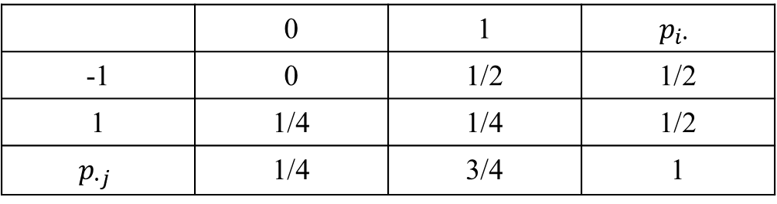
4. 二维离散型随机变量
例8. 已知X的分布律P(X=i)=0.5, i=-1,1，随机变量Y的分布律为P(Y=0)=0.25, P(Y=1)=0.75，且P(X=Y)=0.25，求
(1) 二维随机变量(X,Y)的概率分布律；(2) X, Y的相关系数；
(3) Z=max(X,Y)的分布律。
解：(1)
(2) EX=0, EY=0.75; EX²=1, EY²=0.75; DX=1, DY=3/16
cov(X,Y)=-1/4, R(X,Y)=
(3) P(Z=0)=P(-1,0)=0; P(Z=1)=1
则
 | 0 | 1 | $$p_{i∙}$$
-1 | 0 | 1/2 | 1/2
1 | 1/4 | 1/4 | 1/2
$$p_{∙j}$$ | 1/4 | 3/4 | 1
Z | 1
P | 1

Slide 37
5 二维连续型随机变量
密度函数中含有未知参数的问题
(X,Y)服从区域D上的均匀分布，则其密度函数为

Slide 38
5 二维连续型随机变量
3. 边缘密度函数
(1)求X的边缘密度函数f_{X}(x)
(i)确定X的取值范围(a,b)，即f(x,y)≠0的区域对x轴的投影范围；
(ii)

Slide 39
5 二维连续型随机变量
3. 边缘密度函数
(2)求Y的边缘密度函数f_{Y}(x)
(i)确定Y的取值范围(a₂,b₂)，即f(x,y)≠0的区域对y轴的投影范围；
(ii)

Slide 40
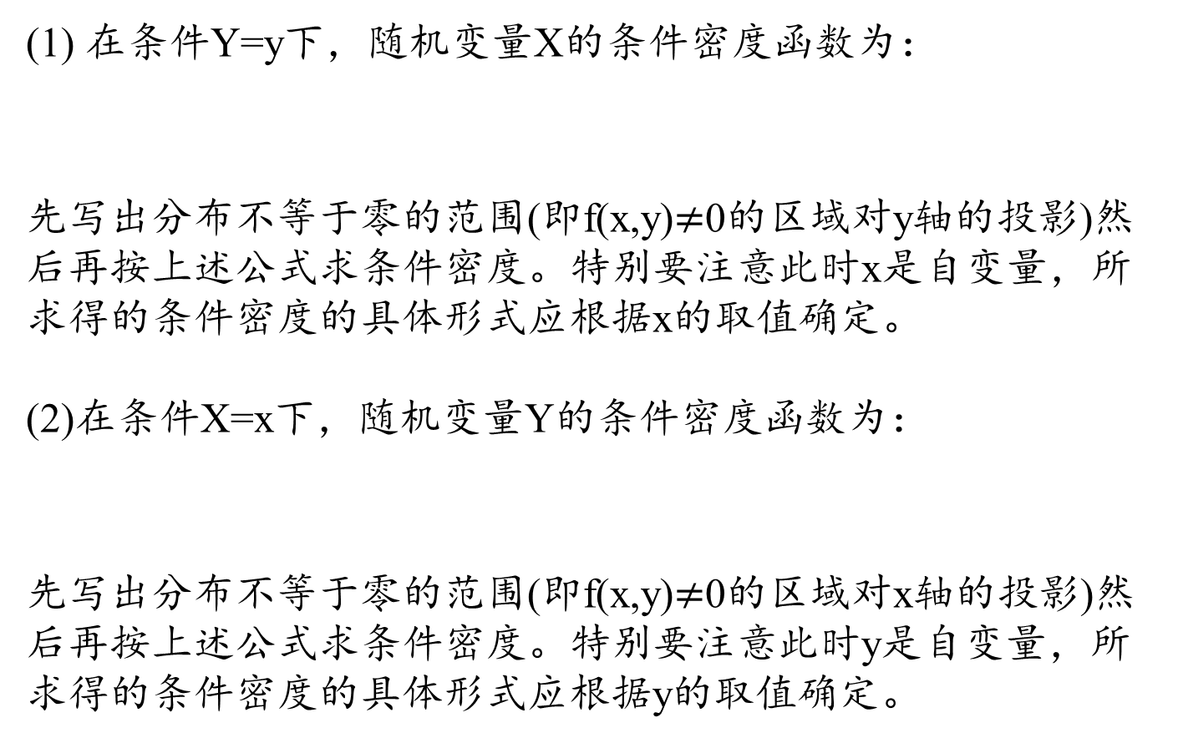
5 二维连续型随机变量
4. 条件密度函数
(1) 在条件Y=y下，随机变量X的条件密度函数为：
先写出分布不等于零的范围(即f(x,y)$≠$0的区域对y轴的投影)然后再按上述公式求条件密度。特别要注意此时x是自变量，所求得的条件密度的具体形式应根据x的取值确定。
(2)在条件X=x下，随机变量Y的条件密度函数为：
先写出分布不等于零的范围(即f(x,y)$≠$0的区域对x轴的投影)然后再按上述公式求条件密度。特别要注意此时y是自变量，所求得的条件密度的具体形式应根据y的取值确定。

Slide 41
5 二维连续型随机变量
5.
6. 求
(1)
(2)
7. 判别X与Y的独立性
独立即：f(x,y)=f_{X}(x)f_{Y}(y)
可以大体上判别是否独立的方法：
如果密度函数的非零区域不是矩形肯定不独立。

Slide 42
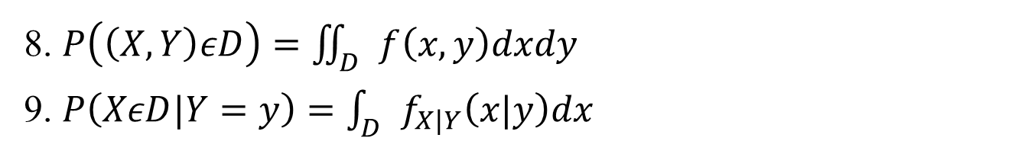
5 二维连续型随机变量
8. $P\left(\left(X,Y\right)εD\right)=\iint_{D}{f\left(x,y\right)dxdy}$
9. $P\left(XεD|Y=y\right)=\int_{D}{f_{X|Y}\left(x|y\right)dx}$

Slide 43
5 二维连续型随机变量
例8. 设二维随机变量(X,Y)服从区域D上的均匀分布，其中区域D为x=|y|, x=0, x=1围成的。求:
(1) 联合密度函数f(x,y)；(2)条件密度函数f_{X|Y}(x|y)与f_{Y|X}(y|x)；
(3) 判别X与Y是否独立？(4) 计算E(X²Y)

Slide 44
5 二维连续型随机变量
例8. 设二维随机变量(X,Y)服从区域D上的均匀分布，其中区域D为x=|y|, x=0, x=1围成的。求:
(1) 联合密度函数f(x,y)；(2)条件密度函数f_{X|Y}(x|y)与f_{Y|X}(y|x)；
(3) 判别X与Y是否独立？(4) 计算E(X²Y)
解：(1)

Slide 45
5 二维连续型随机变量
例8. 设二维随机变量(X,Y)服从区域D上的均匀分布，其中区域D为x=|y|, x=0, x=1围成的。求:
(1) 联合密度函数f(x,y)；(2)条件密度函数f_{X|Y}(x|y)与f_{Y|X}(y|x)；
(3) 判别X与Y是否独立？(4) 计算E(X²Y)
解：(2)
当|y|<1时，
当0<x<1时，

Slide 46
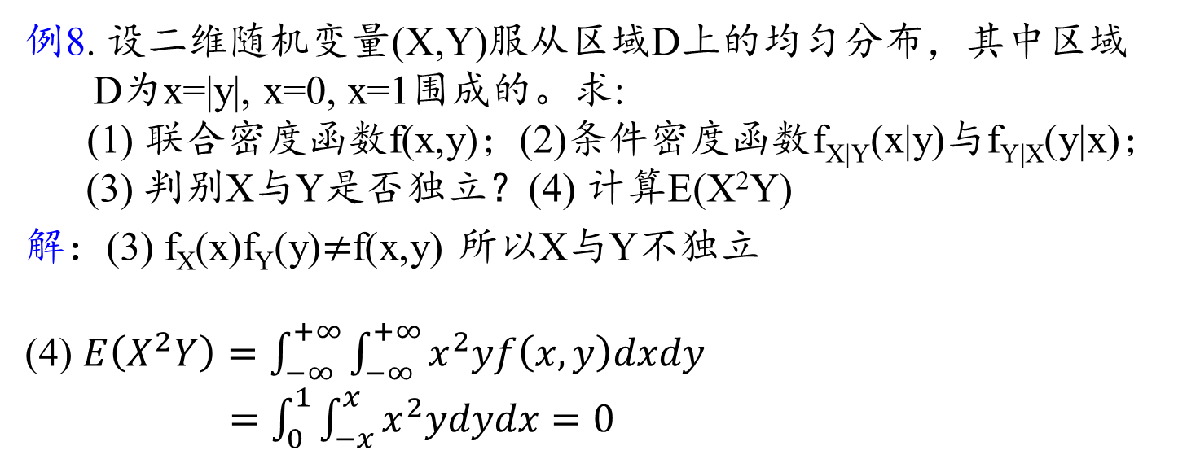
5 二维连续型随机变量
例8. 设二维随机变量(X,Y)服从区域D上的均匀分布，其中区域D为x=|y|, x=0, x=1围成的。求:
(1) 联合密度函数f(x,y)；(2)条件密度函数f_{X|Y}(x|y)与f_{Y|X}(y|x)；
(3) 判别X与Y是否独立？(4) 计算E(X²Y)
解：(3) f_{X}(x)f_{Y}(y)$≠$f(x,y) 所以X与Y不独立
(4) $E\left(X^{2}Y\right)=\int_{−∞}^{+∞}{\int_{−∞}^{+∞}{x^{2}yf\left(x,y\right)dxdy}}$
$=\int_{0}^{1}{\int_{−x}^{x}{x^{2}ydydx}=0}$

Slide 47
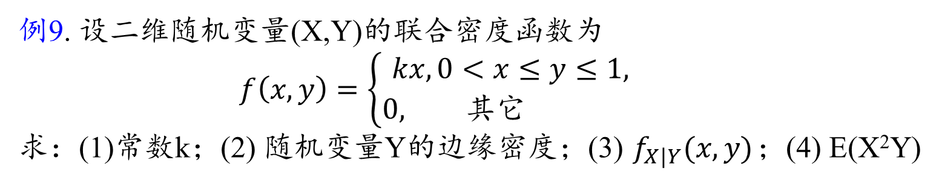
5 二维连续型随机变量
例9. 设二维随机变量(X,Y)的联合密度函数为
$$f\left(x,y\right)=\left\{\begin{matrix}kx, 0<x≤y≤1, \\ 0, 其它 \end{matrix}\right.$$
求：(1)常数k；(2) 随机变量Y的边缘密度；(3) $f_{X|Y}(x,y)$；(4) E(X²Y)

Slide 48

5 二维连续型随机变量
例9. 设二维随机变量(X,Y)的联合密度函数为
$$f\left(x,y\right)=\left\{\begin{matrix}kx, 0<x≤y≤1, \\ 0, 其它 \end{matrix}\right.$$
求：(1)常数k；(2) 随机变量Y的边缘密度；(3) $f_{X|Y}(x,y)$；(4) E(X²Y)
解：(1)
(2)
(3) 当0<y<1时，
(4)

Slide 49
6. 矩估计与极大似然估计
设总体X的分布中含有未知参数θ，从总体X中抽取n个样本X₁,X₂,…,X_{n}，其观测值为x₁,x₂,…,x_{n}
1. 求θ的矩估计
用样本原点矩 来代替总体原点矩
矩估计法的具体做法如下：
(1) 若总体分布函数F(x;θ)含有一个未知参数θ，则令
解上述方程，得:
—— θ 的矩估计量
—— θ 的矩估计值

Slide 50
6. 矩估计与极大似然估计
(2) 若总体分布函数F(x;θ₁,θ₂)含有一个未知参数θ₁,θ₂，
则令
解方程组，得矩估计量为:
其矩估计值为：
(3) 同理，可推至有限个未知参数的情形。

Slide 51
6. 矩估计与极大似然估计
2. 求θ的极大似然估计
(1)构造似然函数
(2)似然函数取对数
(3)求导等于零
的极大似然估计值为
总体是离散型随机变量
总体是连续型随机变量

Slide 52
6. 矩估计与极大似然估计
例10.设随机变量X服从二项分布B(n,p)，X₁,X₂,…,X_{n}是其简单随机样本，求：(1)参数p的矩估计；(2)参数p的极大似然估计。

Slide 53
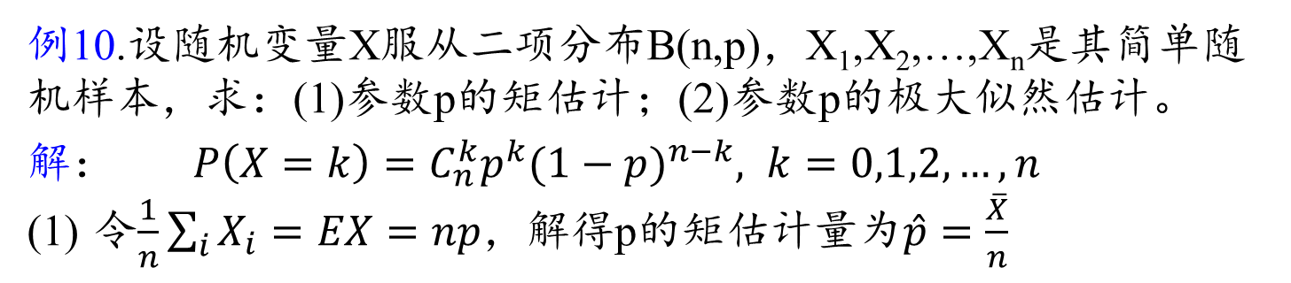
6. 矩估计与极大似然估计
例10.设随机变量X服从二项分布B(n,p)，X₁,X₂,…,X_{n}是其简单随机样本，求：(1)参数p的矩估计；(2)参数p的极大似然估计。
解： $P\left(X=k\right)=C_{n}^{k}p^{k}{(1−p)}^{n−k}, k=0,1,2,…,n$
令$\frac{1}{n}\sum_{i}{X_{i}}=EX=np，解得$p的矩估计量为$\hat{p}=\frac{\overline{X}}{n}$

Slide 54
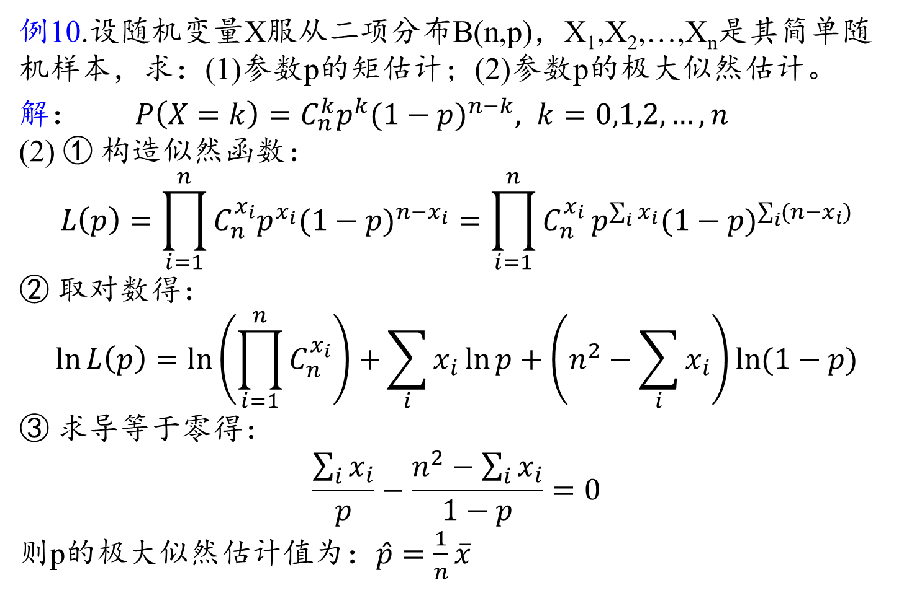
6. 矩估计与极大似然估计
例10.设随机变量X服从二项分布B(n,p)，X₁,X₂,…,X_{n}是其简单随机样本，求：(1)参数p的矩估计；(2)参数p的极大似然估计。
解： $P\left(X=k\right)=C_{n}^{k}p^{k}{(1−p)}^{n−k}, k=0,1,2,…,n$
(2)$① 构造$似然函数：
$$L\left(p\right)=\prod_{i=1}^{n}{C_{n}^{x_{i}}p^{x_{i}}{(1−p)}^{{n−x}_{i}}}=\prod_{i=1}^{n}{C_{n}^{x_{i}}}p^{\sum_{i}{x_{i}}}{(1−p)}^{\sum_{i}{(n−x_{i})}}$$
② 取对数得：
$$\ln{L\left(p\right)}=\ln\left(\prod_{i=1}^{n}{C_{n}^{x_{i}}}\right)+\sum_{i}{x_{i}\ln{p}}+\left(n^{2}−\sum_{i}{x_{i}}\right)\ln{(1−p)}$$
③ 求导等于零得：
$$\frac{\sum_{i}{x_{i}}}{p}−\frac{n^{2}−\sum_{i}{x_{i}}}{1−p}=0$$
则p的极大似然估计值为：$\hat{p}=\frac{1}{n}\overline{x}$

Slide 55
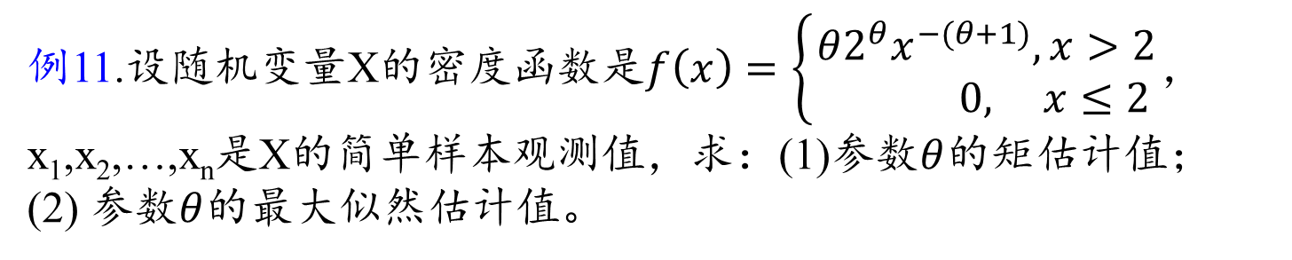
6. 矩估计与极大似然估计
例11.设随机变量X的密度函数是$f\left(x\right)=\left\{\begin{matrix}θ2^{θ}x^{−(θ+1)}, x>2 \\ 0, x≤2 \end{matrix}\right.$，x₁,x₂,…,x_{n}是X的简单样本观测值，求：(1)参数$θ$的矩估计值；
(2) 参数$θ$的最大似然估计值。

Slide 56
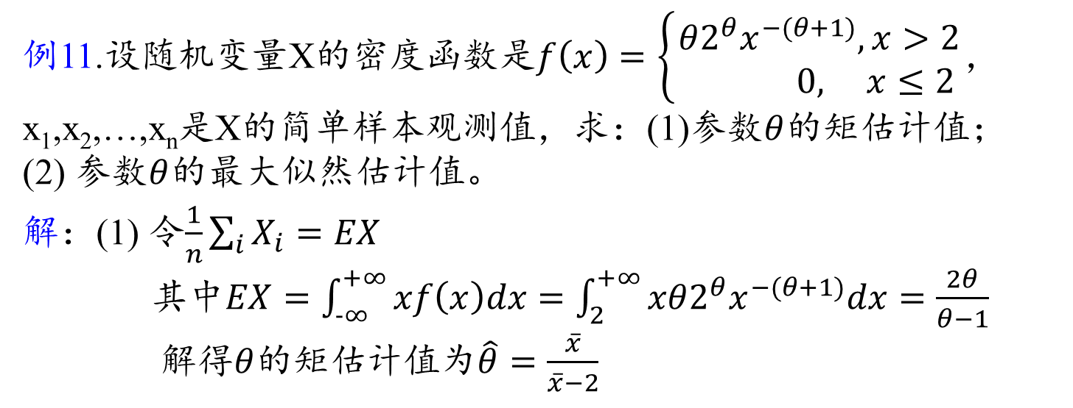
6. 矩估计与极大似然估计
例11.设随机变量X的密度函数是$f\left(x\right)=\left\{\begin{matrix}θ2^{θ}x^{−(θ+1)}, x>2 \\ 0, x≤2 \end{matrix}\right.$，x₁,x₂,…,x_{n}是X的简单样本观测值，求：(1)参数$θ$的矩估计值；
(2) 参数$θ$的最大似然估计值。
解：(1) 令$\frac{1}{n}\sum_{i}{X_{i}}=EX$
其中$EX=\int_{−∞}^{+∞}{xf\left(x\right)dx}=\int_{2}^{+∞}{xθ2^{θ}x^{−(θ+1)}dx}=\frac{2θ}{θ−1}$
解得$θ$的矩估计值为$\hat{θ}=\frac{\overline{x}}{\overline{x}−2}$

Slide 57
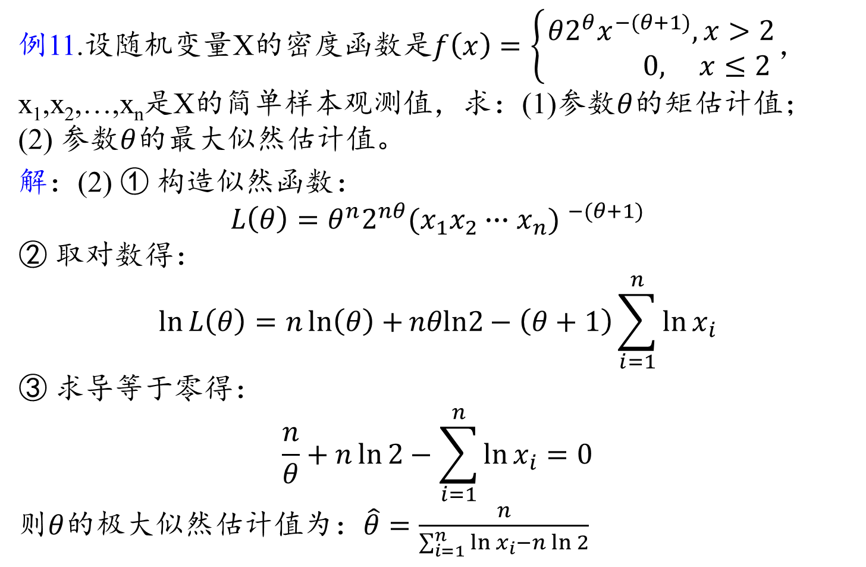
6. 矩估计与极大似然估计
例11.设随机变量X的密度函数是$f\left(x\right)=\left\{\begin{matrix}θ2^{θ}x^{−(θ+1)}, x>2 \\ 0, x≤2 \end{matrix}\right.$，x₁,x₂,…,x_{n}是X的简单样本观测值，求：(1)参数$θ$的矩估计值；
(2) 参数$θ$的最大似然估计值。
解：(2) $① 构造$似然函数：
$$L\left(θ\right)=θ^{n}2^{nθ}{(x_{1}x_{2}∙∙∙x_{n}) }^{−(θ+1)}$$
② 取对数得：
$$\ln{L\left(θ\right)}=n\ln\left(θ\right)+nθln2−\left(θ+1\right)\sum_{i=1}^{n}{\ln{x_{i}}}$$
③ 求导等于零得：
$$\frac{n}{θ}+n\ln{2}−\sum_{i=1}^{n}{\ln{x_{i}}}=0$$
则$θ$的极大似然估计值为：$\hat{θ}=\frac{n}{\sum_{i=1}^{n}{\ln{x_{i}}}−n\ln{2}}$

Slide 58
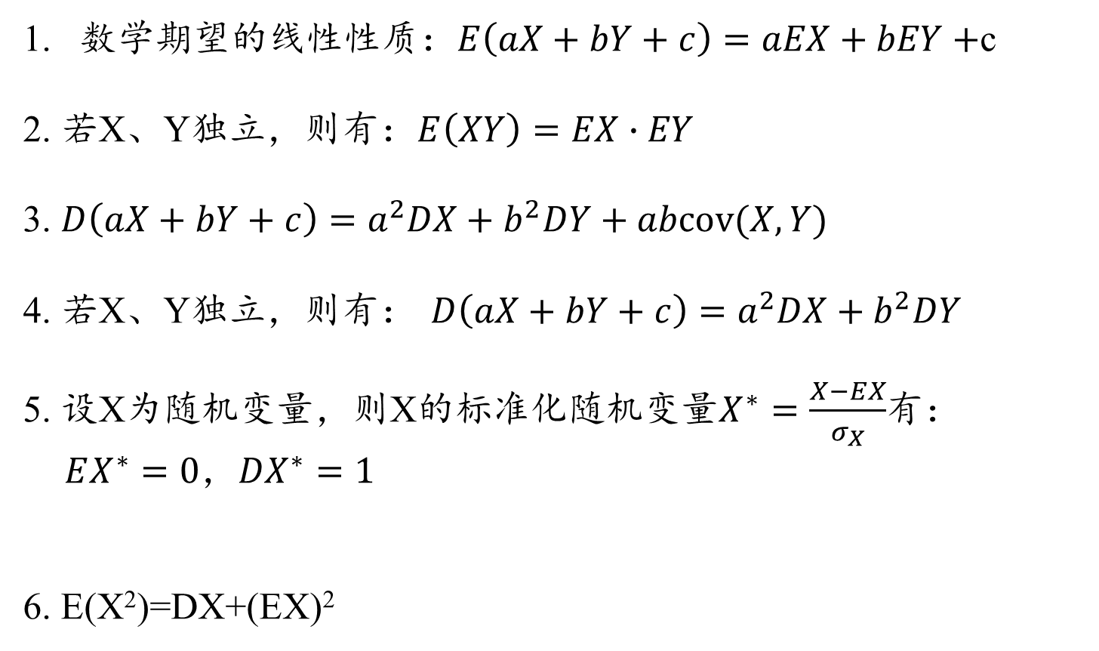
7. 数学期望与方差的性质
数学期望的线性性质：$E\left(aX+bY+c\right)=aEX+bEY+$c
2. 若X、Y独立，则有：$E\left(XY\right)=EX∙EY$
3. $D\left(aX+bY+c\right)=a^{2}DX+b^{2}DY+abcov(X,Y)$
4. 若X、Y独立，则有： $D\left(aX+bY+c\right)=a^{2}DX+b^{2}DY$
5. 设X为随机变量，则X的标准化随机变量$X^{∗}=\frac{X−EX}{σ_{X}}$有：
$EX^{∗}=0$，${DX}^{∗}=1$
6. E(X²)=DX+(EX)²

Slide 59
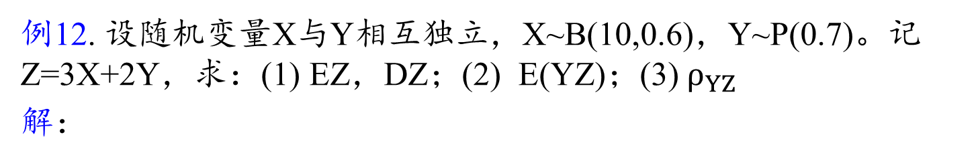
7. 数学期望与方差的性质
例12. 设随机变量X与Y相互独立，X~B(10,0.6)，Y~P(0.7)。记Z=3X+2Y，求：(1) EZ，DZ；(2) E(YZ)；(3)$ρ_{YZ}$
解：

Slide 60
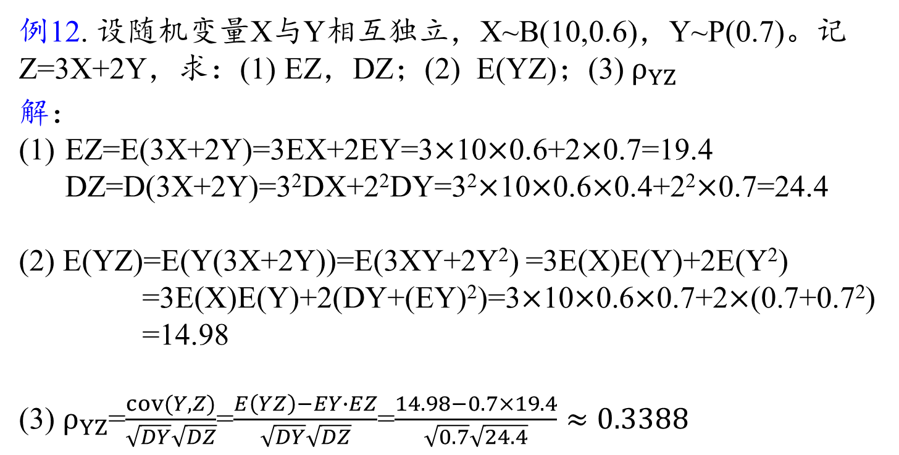
7. 数学期望与方差的性质
例12. 设随机变量X与Y相互独立，X~B(10,0.6)，Y~P(0.7)。记Z=3X+2Y，求：(1) EZ，DZ；(2) E(YZ)；(3)$ρ_{YZ}$
解：
EZ=E(3X+2Y)=3EX+2EY=3$×$10$×$0.6+2$×$0.7=19.4
DZ=D(3X+2Y)=3²DX+2²DY=3²$×$10$×$0.6$×$0.4+2²$×$0.7=24.4
(2) E(YZ)=E(Y(3X+2Y))=E(3XY+2Y²) =3E(X)E(Y)+2E(Y²)
=3E(X)E(Y)+2(DY+(EY)²)=3$×$10$×$0.6$×$0.7+2$×$(0.7+0.7²)
=14.98
(3) $ρ_{YZ}$=$\frac{cov(Y,Z)}{\sqrt{DY}\sqrt{DZ}}$=$\frac{E\left(YZ\right)−EY∙EZ}{\sqrt{DY}\sqrt{DZ}}$=$\frac{14.98−0.7×19.4}{\sqrt{0.7}\sqrt{24.4}}≈0.3388$

Slide 61
8. 选择、填空常考知识点
1.设X与Y独立且X~N(μ_{x},σ_{x}²)， Y~N(μ_{Y},σ_{Y}²)则
aX+bY+c~

Slide 62
8. 选择、填空常考知识点
1.设X与Y独立且X~N(μ_{x},σ_{x}²)， Y~N(μ_{Y},σ_{Y}²)则
aX+bY+c~N(aμ_{x}+bμ_{Y}+c, a²σ_{x}²+ b²σ_{Y}²).

Slide 63
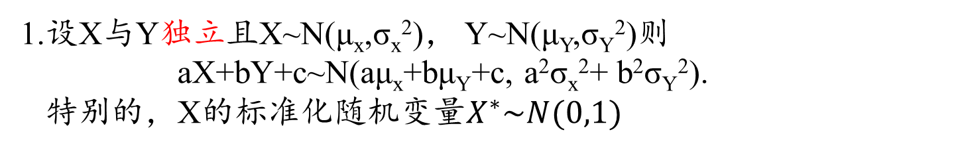
8. 选择、填空常考知识点
1.设X与Y独立且X~N(μ_{x},σ_{x}²)， Y~N(μ_{Y},σ_{Y}²)则
aX+bY+c~N(aμ_{x}+bμ_{Y}+c, a²σ_{x}²+ b²σ_{Y}²).
特别的，X的标准化随机变量$X^{∗}\sim N(0,1)$

Slide 64
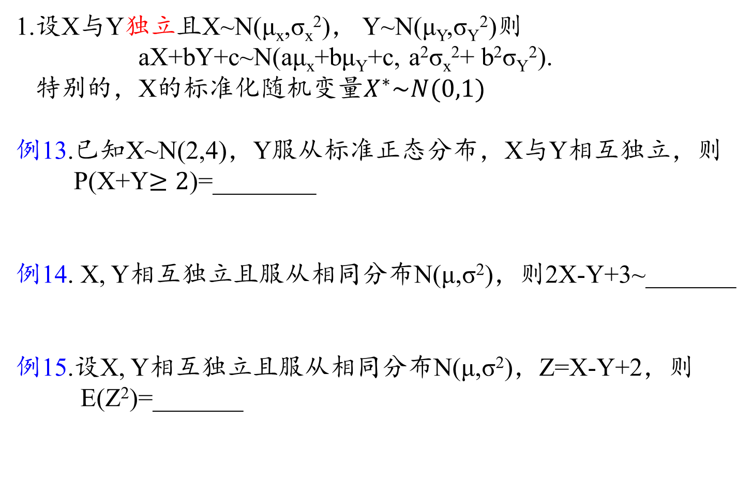
8. 选择、填空常考知识点
1.设X与Y独立且X~N(μ_{x},σ_{x}²)， Y~N(μ_{Y},σ_{Y}²)则
aX+bY+c~N(aμ_{x}+bμ_{Y}+c, a²σ_{x}²+ b²σ_{Y}²).
特别的，X的标准化随机变量$X^{∗}\sim N(0,1)$
例13.已知X~N(2,4)，Y服从标准正态分布，X与Y相互独立，则
P(X+Y$≥2$)=________
例14. X, Y相互独立且服从相同分布N(μ,σ²)，则2X-Y+3~_______
例15.设X, Y相互独立且服从相同分布N(μ,σ²)，Z=X-Y+2，则
E(Z²)=_______

Slide 65
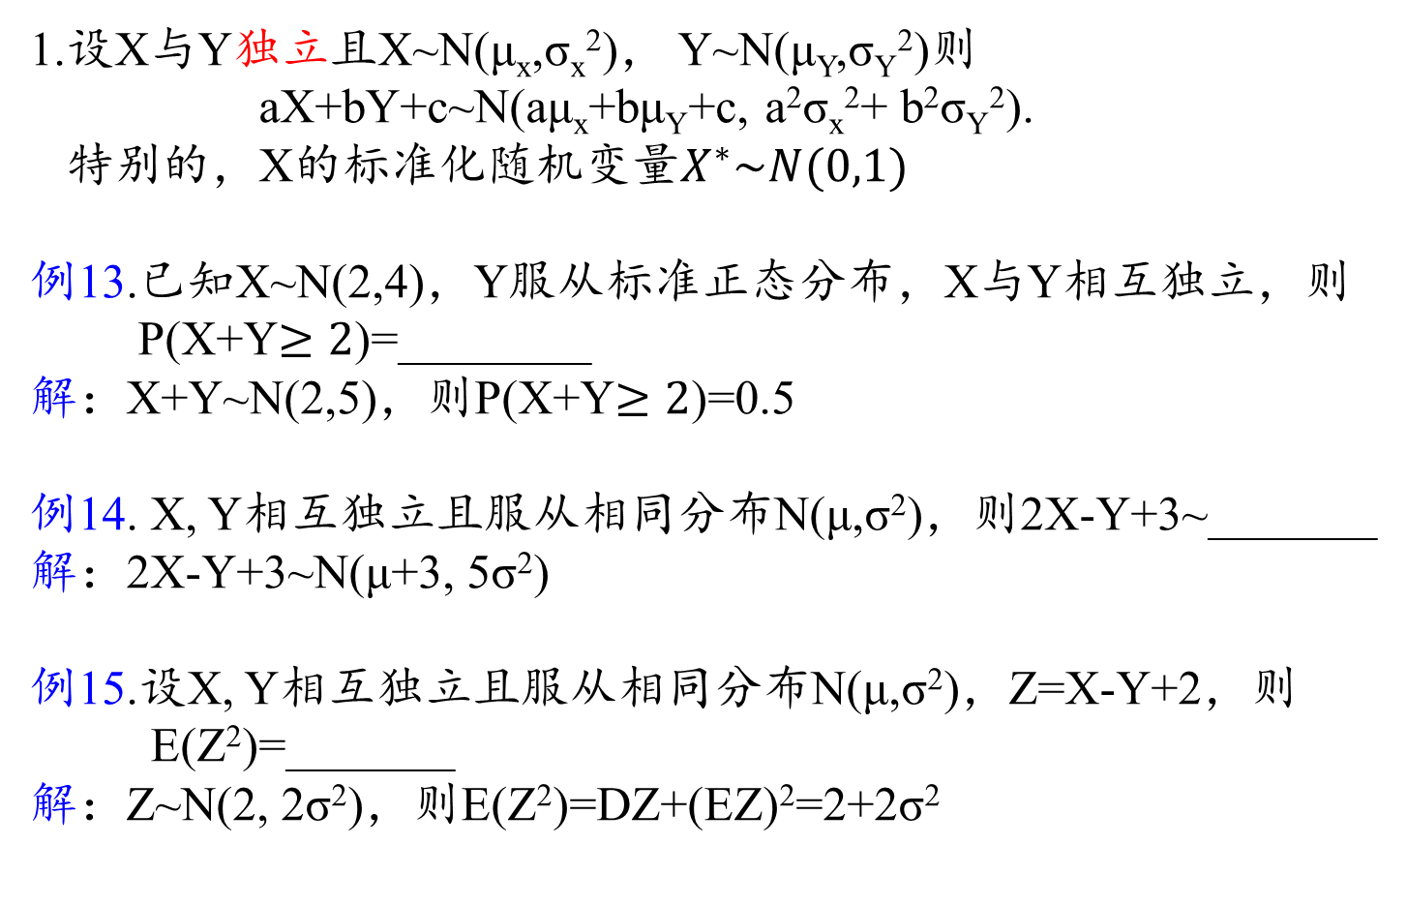
8. 选择、填空常考知识点
1.设X与Y独立且X~N(μ_{x},σ_{x}²)， Y~N(μ_{Y},σ_{Y}²)则
aX+bY+c~N(aμ_{x}+bμ_{Y}+c, a²σ_{x}²+ b²σ_{Y}²).
特别的，X的标准化随机变量$X^{∗}\sim N(0,1)$
例13.已知X~N(2,4)，Y服从标准正态分布，X与Y相互独立，则
P(X+Y$≥2$)=________
解：X+Y~N(2,5)，则P(X+Y$≥2$)=0.5
例14. X, Y相互独立且服从相同分布N(μ,σ²)，则2X-Y+3~_______
解：2X-Y+3~N(μ+3, 5σ²)
例15.设X, Y相互独立且服从相同分布N(μ,σ²)，Z=X-Y+2，则
E(Z²)=_______
解：Z~N(2, 2σ²)，则E(Z²)=DZ+(EZ)²=2+2σ²

Slide 66
8. 选择、填空常考知识点
2. Y表示n次抽样中{a<X<b}的次数，X的密度函数为f(x)则P(Y=m)=______

Slide 67
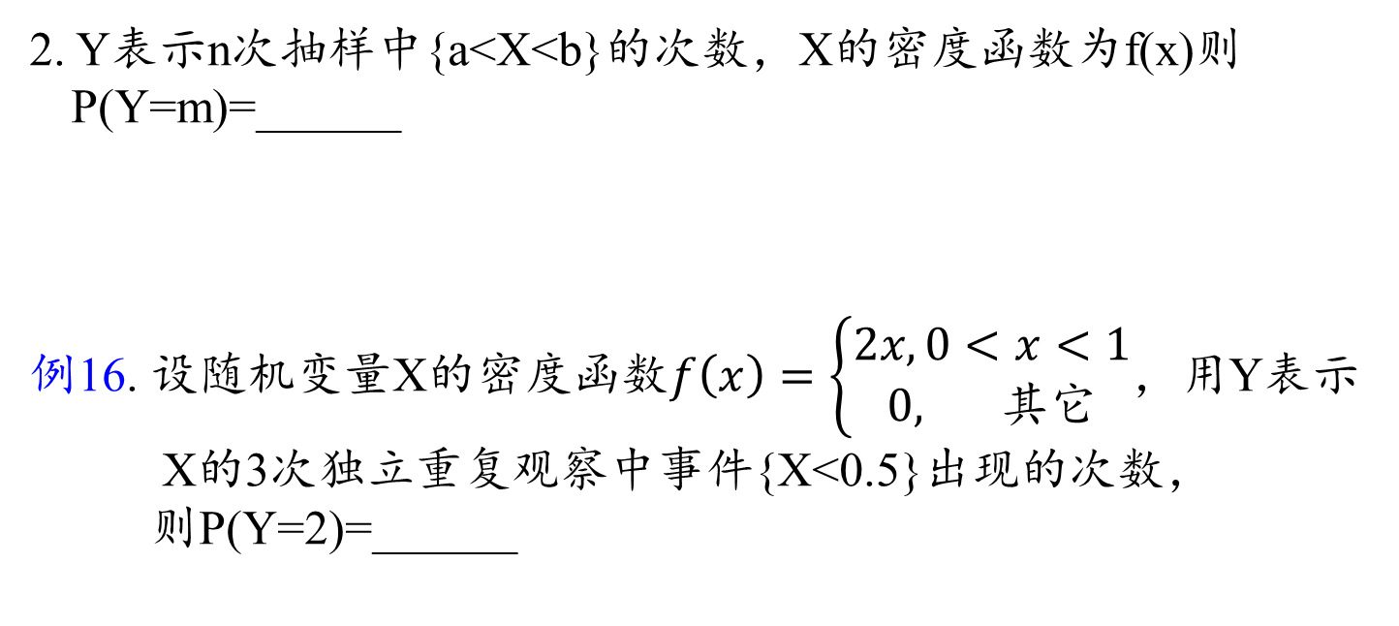
8. 选择、填空常考知识点
2. Y表示n次抽样中{a<X<b}的次数，X的密度函数为f(x)则P(Y=m)=______
例16. 设随机变量X的密度函数$f\left(x\right)=\left\{\begin{matrix}2x, 0<x<1 \\ 0, 其它\end{matrix}\right.$，用Y表示
X的3次独立重复观察中事件{X<0.5}出现的次数，
则P(Y=2)=______

Slide 68
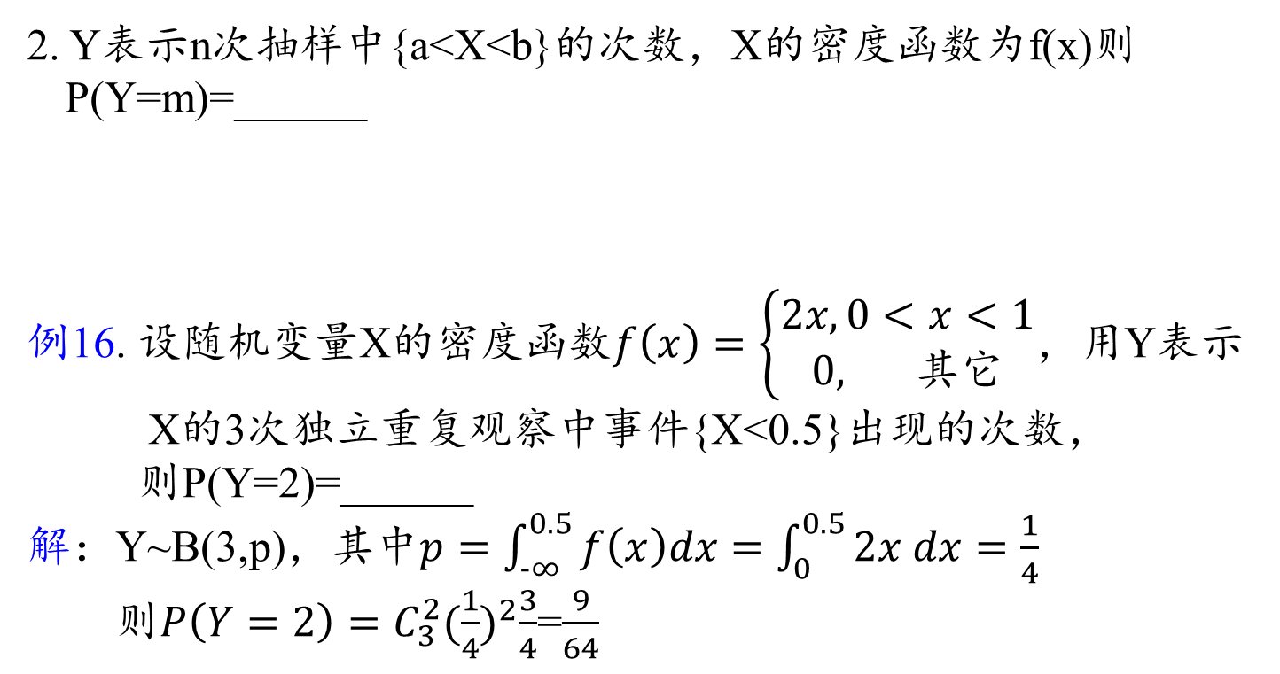
8. 选择、填空常考知识点
2. Y表示n次抽样中{a<X<b}的次数，X的密度函数为f(x)则P(Y=m)=______
例16. 设随机变量X的密度函数$f\left(x\right)=\left\{\begin{matrix}2x, 0<x<1 \\ 0, 其它\end{matrix}\right.$，用Y表示
X的3次独立重复观察中事件{X<0.5}出现的次数，
则P(Y=2)=______
解：Y~B(3,p)，其中$p=\int_{−∞}^{0.5}{f\left(x\right)dx}=\int_{0}^{0.5}{2x dx}=\frac{1}{4}$
则${P\left(Y=2\right)=C}_{3}^{2}{(\frac{1}{4})}^{2}\frac{3}{4}$=$\frac{9}{64}$

Slide 69
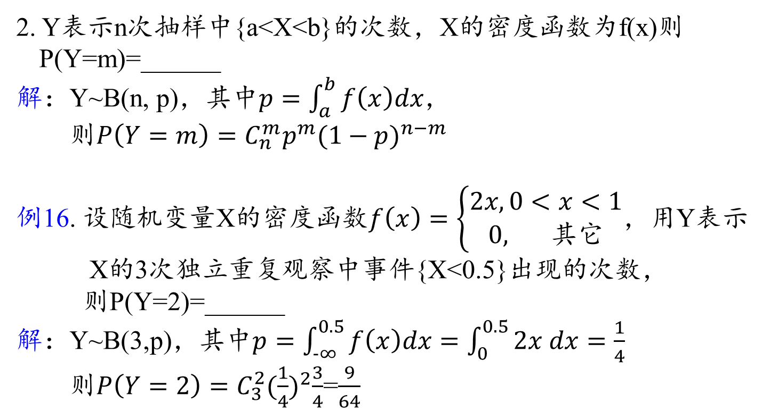
8. 选择、填空常考知识点
2. Y表示n次抽样中{a<X<b}的次数，X的密度函数为f(x)则 P(Y=m)=______
解：Y~B(n, p)，其中$p=\int_{a}^{b}{f\left(x\right)dx}$，
则${P\left(Y=m\right)=C}_{n}^{m}p^{m}{(1−p)}^{n−m}$
例16. 设随机变量X的密度函数$f\left(x\right)=\left\{\begin{matrix}2x, 0<x<1 \\ 0, 其它\end{matrix}\right.$，用Y表示
X的3次独立重复观察中事件{X<0.5}出现的次数，
则P(Y=2)=______
解：Y~B(3,p)，其中$p=\int_{−∞}^{0.5}{f\left(x\right)dx}=\int_{0}^{0.5}{2x dx}=\frac{1}{4}$
则${P\left(Y=2\right)=C}_{3}^{2}{(\frac{1}{4})}^{2}\frac{3}{4}$=$\frac{9}{64}$

Slide 70
8. 选择、填空常考知识点
3. 切比雪夫不等式：

Slide 71
8. 选择、填空常考知识点
3. 切比雪夫不等式：
设随机变量X的数学期望E(X)及方差D(X)存在，则对于任何正数ε，下列不等式成立：
或

Slide 72
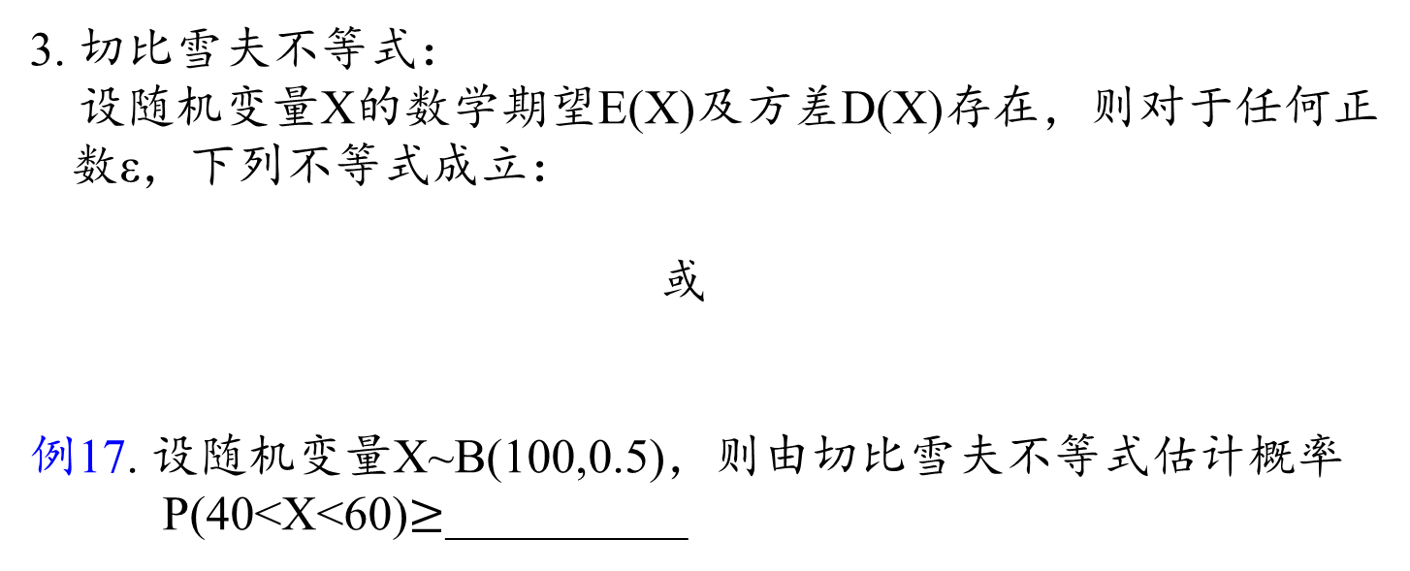
8. 选择、填空常考知识点
3. 切比雪夫不等式：
设随机变量X的数学期望E(X)及方差D(X)存在，则对于任何正数ε，下列不等式成立：
或
例17. 设随机变量X~B(100,0.5)，则由切比雪夫不等式估计概率
P(40<X<60)$≥$__________

Slide 73
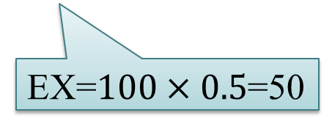
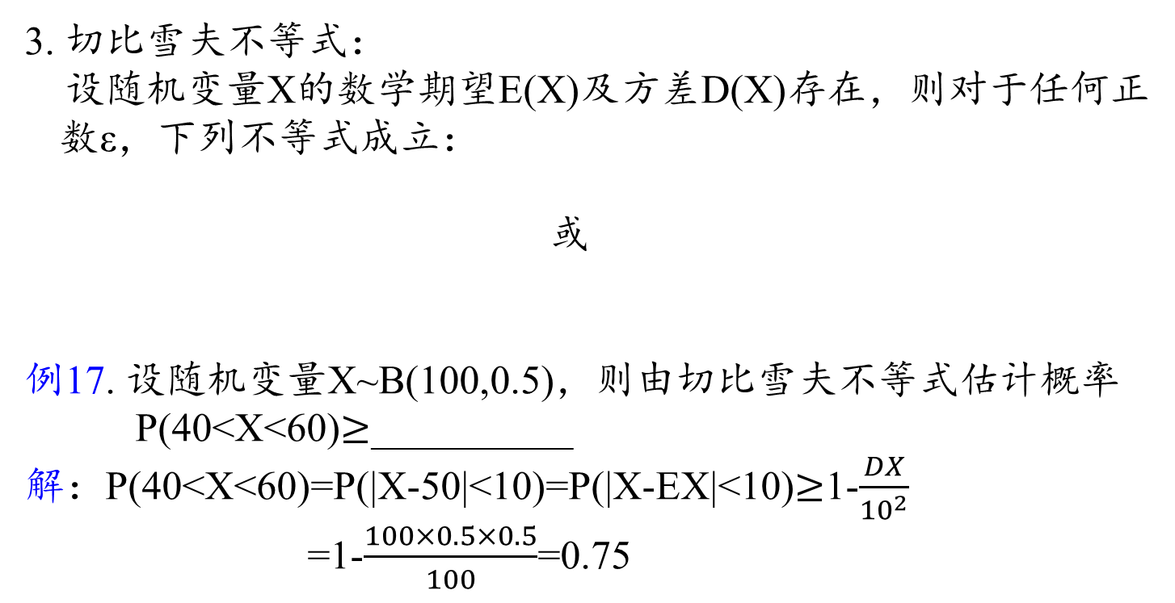
8. 选择、填空常考知识点
3. 切比雪夫不等式：
设随机变量X的数学期望E(X)及方差D(X)存在，则对于任何正数ε，下列不等式成立：
或
例17. 设随机变量X~B(100,0.5)，则由切比雪夫不等式估计概率
P(40<X<60)$≥$__________
解：P(40<X<60)=P(|X-50|<10)=P(|X-EX|<10)$≥$1-$\frac{DX}{{10}^{2}}$
=1-$\frac{100×0.5×0.5}{100}$=0.75
EX=$100×0.5$=50

Slide 74
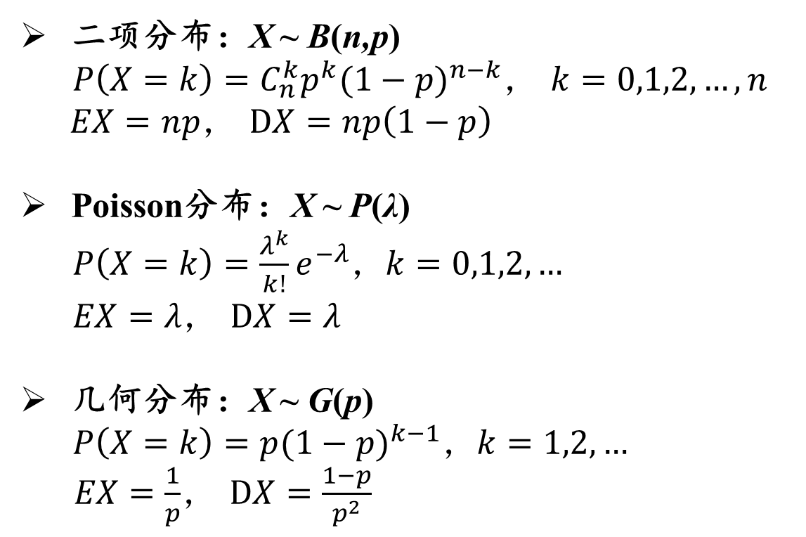
8. 选择、填空常考知识点
4. 常见分布的分布律或密度函数、数学期望与方差
二项分布：X ~ B(n,p)
${P\left(X=k\right)=C}_{n}^{k}p^{k}{(1−p)}^{n−k}$， $k=0,1,2,…,n$
$EX=np$， $DX=np\left(1−p\right)$
Poisson分布：X ~ P(λ)
$P\left(X=k\right)=\frac{λ^{k}}{k!}e^{−λ}$，$k=0,1,2,…$
$EX=λ$， $DX=λ$
几何分布：X ~ G(p)
$P\left(X=k\right)=p{(1−p)}^{k−1}$，$k=1,2,…$
$EX=\frac{1}{p}$， $DX=\frac{1−p}{p^{2}}$

Slide 75

8. 选择、填空常考知识点
4. 常见分布的分布律或密度函数、数学期望与方差
均匀分布：X~U[a,b]
$$f\left(x\right)=\left\{\begin{matrix}\frac{1}{b−a}, a≤x≤b \\ 0, 其它\end{matrix}\right.$$
$EX=\frac{a+b}{2}$，$DX=\frac{{(b−a)}^{2}}{12}$
指数分布：X ~ e(λ)
$$f\left(x\right)=\left\{\begin{matrix}\text{λ}e^{−\text{λ}x}, x>0 \\ 0, x≤0\end{matrix}\right.$$
$EX=\frac{1}{λ}$，$DX=\frac{1}{λ^{2}}$

Slide 76
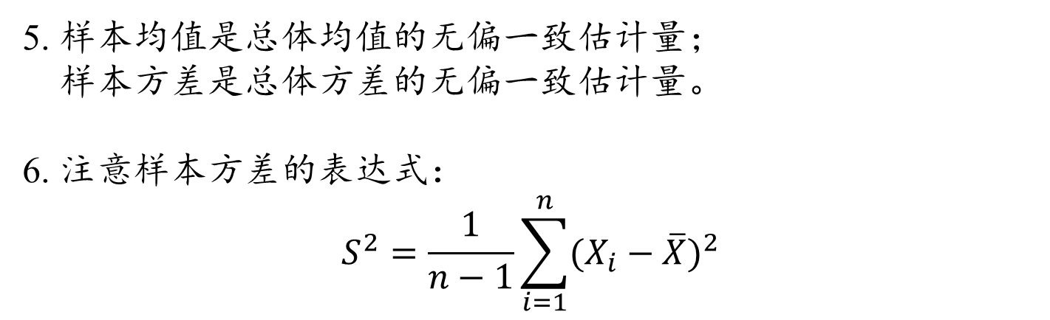
8. 选择、填空常考知识点
5. 样本均值是总体均值的无偏一致估计量；
样本方差是总体方差的无偏一致估计量。
6. 注意样本方差的表达式：
$$S^{2}=\frac{1}{n−1}\sum_{i=1}^{n}{{(X_{i}−\overline{X})}^{2}}$$

Slide 77
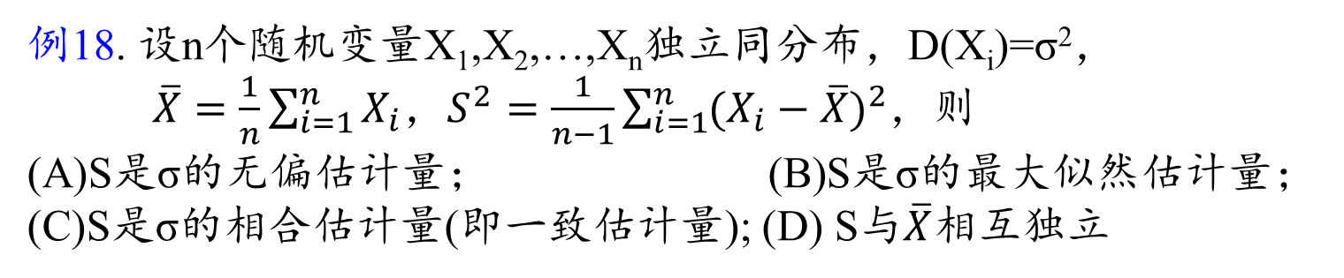
8. 选择、填空常考知识点
例18. 设n个随机变量X₁,X₂,…,X_{n}独立同分布，D(X_{i})=σ²，
$\overline{X}=\frac{1}{n}\sum_{i=1}^{n}{X_{i}}$，$S^{2}=\frac{1}{n−1}\sum_{i=1}^{n}{{(X_{i}−\overline{X})}^{2}}$，则
(A)S是σ的无偏估计量； (B)S是σ的最大似然估计量；
(C)S是σ的相合估计量(即一致估计量); (D) S与$\overline{X}$相互独立

Slide 78
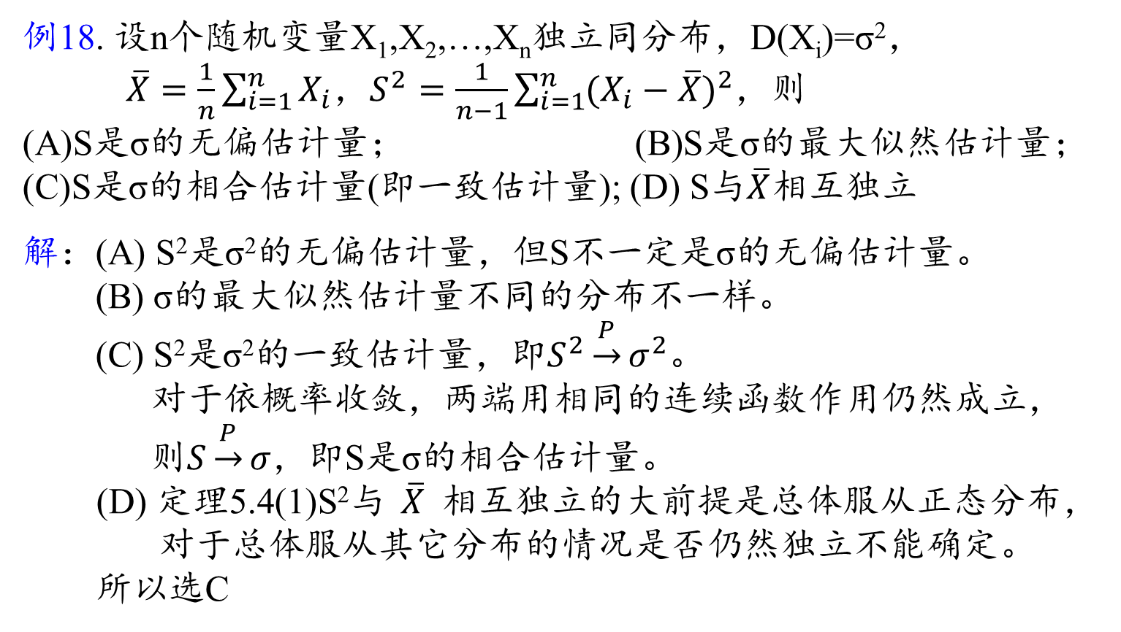
8. 选择、填空常考知识点
例18. 设n个随机变量X₁,X₂,…,X_{n}独立同分布，D(X_{i})=σ²，
$\overline{X}=\frac{1}{n}\sum_{i=1}^{n}{X_{i}}$，$S^{2}=\frac{1}{n−1}\sum_{i=1}^{n}{{(X_{i}−\overline{X})}^{2}}$，则
(A)S是σ的无偏估计量； (B)S是σ的最大似然估计量；
(C)S是σ的相合估计量(即一致估计量); (D) S与$\overline{X}$相互独立
解：(A) S²是σ²的无偏估计量，但S不一定是σ的无偏估计量。
(B) σ的最大似然估计量不同的分布不一样。
(C) S²是σ²的一致估计量，即$S^{2}\underset{→}{P}σ^{2}$。
对于依概率收敛，两端用相同的连续函数作用仍然成立，
则$S\underset{→}{P}σ$，即S是σ的相合估计量。
(D) 定理5.4(1)S²与$\overline{X}$相互独立的大前提是总体服从正态分布，
对于总体服从其它分布的情况是否仍然独立不能确定。
所以选C

Slide 79
8. 选择、填空常考知识点
7. 5.4节前5个定理，这些定理成立的前提是总体服从正态分布。特别要注意在构造统计量时哪些参数是已知的哪些是未知的。特别的由这几个定理推出的置信区间以及假设检验的结果。

Slide 80
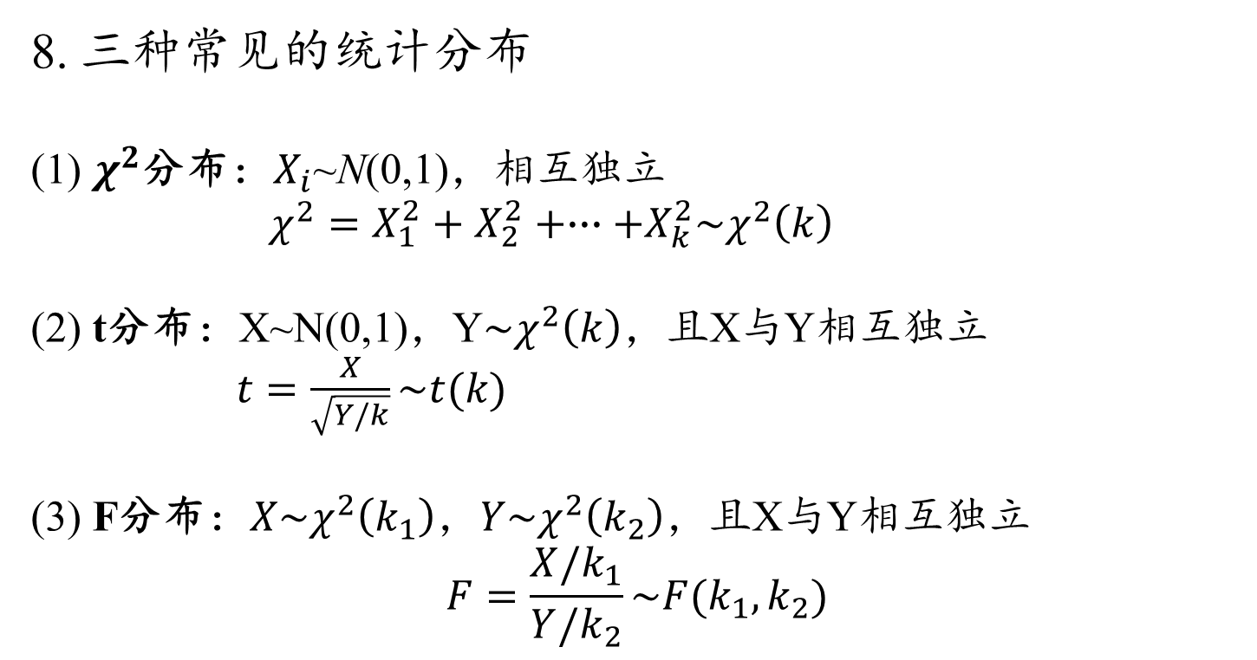
8. 选择、填空常考知识点
8. 三种常见的统计分布
(1) $χ^{2}$分布：$X_{i}$~N(0,1)，相互独立
$χ^{2}=X_{1}^{2}+X_{2}^{2}+∙∙∙+X_{k}^{2}\sim χ^{2}\left(k\right)$
(2) t分布：X~N(0,1)，Y$\sim χ^{2}\left(k\right)，$且X与Y相互独立
$t=\frac{X}{\sqrt{Y/k}}\sim t(k)$
(3) F分布：$X\sim χ^{2}\left(k_{1}\right)$，$Y\sim χ^{2}\left(k_{2}\right)$，且X与Y相互独立
$$F=\frac{X/k_{1}}{Y/k_{2}}\sim F(k_{1},k_{2})$$

Slide 81
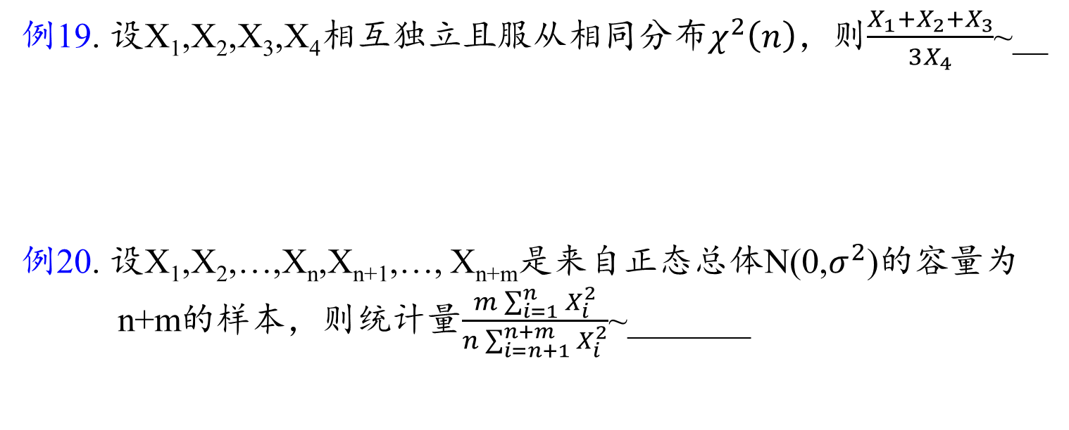
8. 选择、填空常考知识点
例19. 设X₁,X₂,X₃,X₄相互独立且服从相同分布$χ^{2}\left(n\right)，$则$\frac{X_{1}+X_{2}+X_{3}}{3X_{4}}$~__
例20. 设X₁,X₂,…,X_{n},X_{n+1},…, X_{n+m}是来自正态总体N(0,$σ^{2}$)的容量为
n+m的样本，则统计量$\frac{m\sum_{i=1}^{n}{X_{i}^{2}}}{n\sum_{i=n+1}^{n+m}{X_{i}^{2}}}$~_______

Slide 82
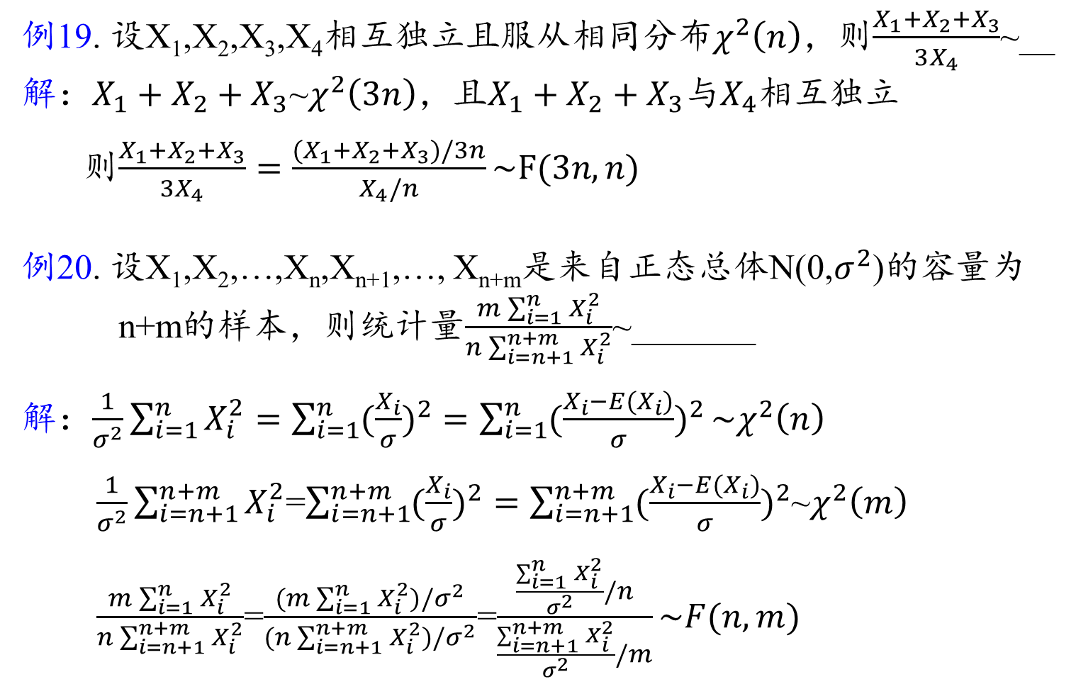
8. 选择、填空常考知识点
例19. 设X₁,X₂,X₃,X₄相互独立且服从相同分布$χ^{2}\left(n\right)，$则$\frac{X_{1}+X_{2}+X_{3}}{3X_{4}}$~__
解：$X_{1}+X_{2}+X_{3}$~$χ^{2}\left(3n\right)，$且$X_{1}+X_{2}+X_{3}$与$X_{4}$相互独立
则$\frac{X_{1}+X_{2}+X_{3}}{3X_{4}}=\frac{(X_{1}+X_{2}+X_{3})/3n}{X_{4}/n}\sim F(3n,n)$
例20. 设X₁,X₂,…,X_{n},X_{n+1},…, X_{n+m}是来自正态总体N(0,$σ^{2}$)的容量为
n+m的样本，则统计量$\frac{m\sum_{i=1}^{n}{X_{i}^{2}}}{n\sum_{i=n+1}^{n+m}{X_{i}^{2}}}$~_______
解：$\frac{1}{σ^{2}}\sum_{i=1}^{n}{X_{i}^{2}}=\sum_{i=1}^{n}{{(\frac{X_{i}}{σ})}^{2}}=\sum_{i=1}^{n}{{(\frac{X_{i}−E(X_{i})}{σ})}^{2}}\sim χ^{2}\left(n\right)$
$\frac{1}{σ^{2}}\sum_{i=n+1}^{n+m}{X_{i}^{2}}$=$\sum_{i=n+1}^{n+m}{{(\frac{X_{i}}{σ})}^{2}}=\sum_{i=n+1}^{n+m}{{(\frac{X_{i}−E(X_{i})}{σ})}^{2}}$~$χ^{2}\left(m\right)$
$\frac{m\sum_{i=1}^{n}{X_{i}^{2}}}{n\sum_{i=n+1}^{n+m}{X_{i}^{2}}}$=$\frac{(m\sum_{i=1}^{n}{X_{i}^{2}})/σ^{2}}{(n\sum_{i=n+1}^{n+m}{X_{i}^{2})/σ^{2}}}$=$\frac{\frac{\sum_{i=1}^{n}{X_{i}^{2}}}{σ^{2}}/n}{\frac{\sum_{i=n+1}^{n+m}{X_{i}^{2}}}{σ^{2}}/m}\sim F(n,m)$
独立

Slide 83
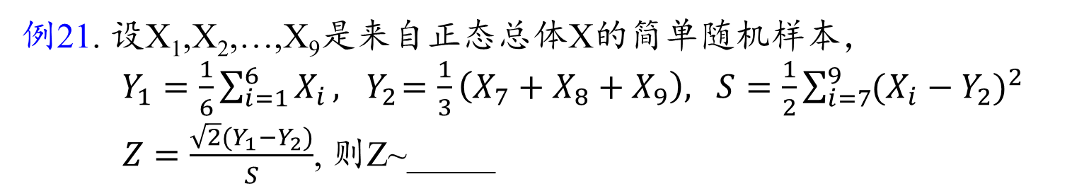
8. 选择、填空常考知识点
例21. 设X₁,X₂,…,X₉是来自正态总体X的简单随机样本，
$Y_{1}=\frac{1}{6}\sum_{i=1}^{6}{X_{i}}, { Y}_{2}=\frac{1}{3}\left(X_{7}+X_{8}+X_{9}\right), S=\frac{1}{2}\sum_{i=7}^{9}{{(X_{i}−Y_{2})}^{2}}$
$Z=\frac{\sqrt{2}(Y_{1}−Y_{2})}{S}$, 则Z~_____

Slide 84
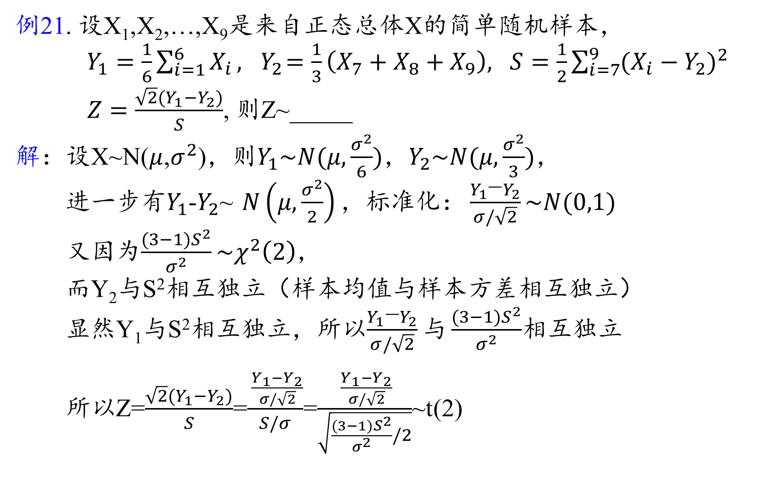
8. 选择、填空常考知识点
例21. 设X₁,X₂,…,X₉是来自正态总体X的简单随机样本，
$Y_{1}=\frac{1}{6}\sum_{i=1}^{6}{X_{i}}, { Y}_{2}=\frac{1}{3}\left(X_{7}+X_{8}+X_{9}\right), S=\frac{1}{2}\sum_{i=7}^{9}{{(X_{i}−Y_{2})}^{2}}$
$Z=\frac{\sqrt{2}(Y_{1}−Y_{2})}{S}$, 则Z~_____
解：设X~N($μ$,$σ^{2}$)，则$Y_{1}\sim N(μ,\frac{σ^{2}}{6})，Y_{2}\sim N(μ,\frac{σ^{2}}{3})$，
进一步有$Y_{1}$-$Y_{2}$~ $N\left(μ,\frac{σ^{2}}{2}\right)，$标准化$：\frac{Y_{1}\text{−}Y_{2}}{σ/\sqrt{2}}\sim N(0,1)$
又因为$\frac{(3−1)S^{2}}{σ^{2}}\sim χ^{2}\left(2\right)$，
而Y₂与S²相互独立（样本均值与样本方差相互独立）
显然Y₁与S²相互独立，所以$\frac{Y_{1}\text{−}Y_{2}}{σ/\sqrt{2}}与\frac{(3−1)S^{2}}{σ^{2}}$相互独立
所以Z=$\frac{\sqrt{2}(Y_{1}−Y_{2})}{S}$=$\frac{ \frac{Y_{1}−Y_{2}}{σ/\sqrt{2}}}{S/σ}$=$\frac{ \frac{Y_{1}−Y_{2}}{σ/\sqrt{2}}}{\sqrt{\frac{(3−1)S^{2}}{σ^{2}}/2}}$~t(2)

Slide 85
8. 选择、填空常考知识点
例22. X~t(n) (n>1)，$\frac{1}{X^{2}}$~_______

Slide 86
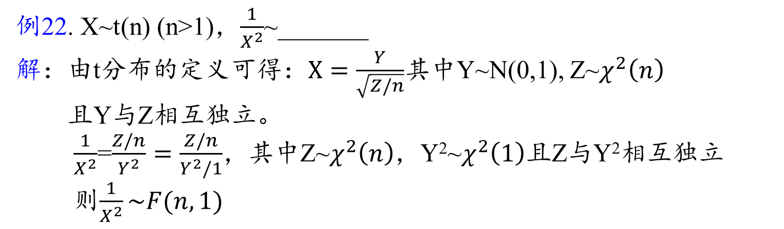
8. 选择、填空常考知识点
例22. X~t(n) (n>1)，$\frac{1}{X^{2}}$~_______
解：由t分布的定义可得：$X=\frac{Y}{\sqrt{Z/n}}$其中Y~N(0,1), Z~$χ^{2}\left(n\right)$
且Y与Z相互独立。
$\frac{1}{X^{2}}$=$\frac{Z/n}{Y^{2}}=\frac{Z/n}{Y^{2}/1}$，其中Z~$χ^{2}\left(n\right)$，Y²~$χ^{2}\left(1\right)且$Z与Y²相互独立
则$\frac{1}{X^{2}}\sim F(n,1)$

Slide 87
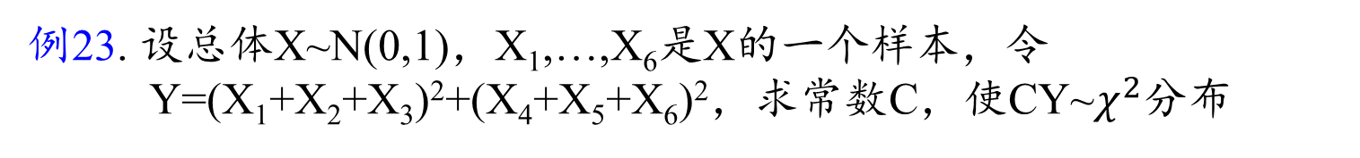
8. 选择、填空常考知识点
例23. 设总体X~N(0,1)，X₁,…,X₆是X的一个样本，令
Y=(X₁+X₂+X₃)²+(X₄+X₅+X₆)²，求常数C，使CY~$χ^{2}$分布

Slide 88
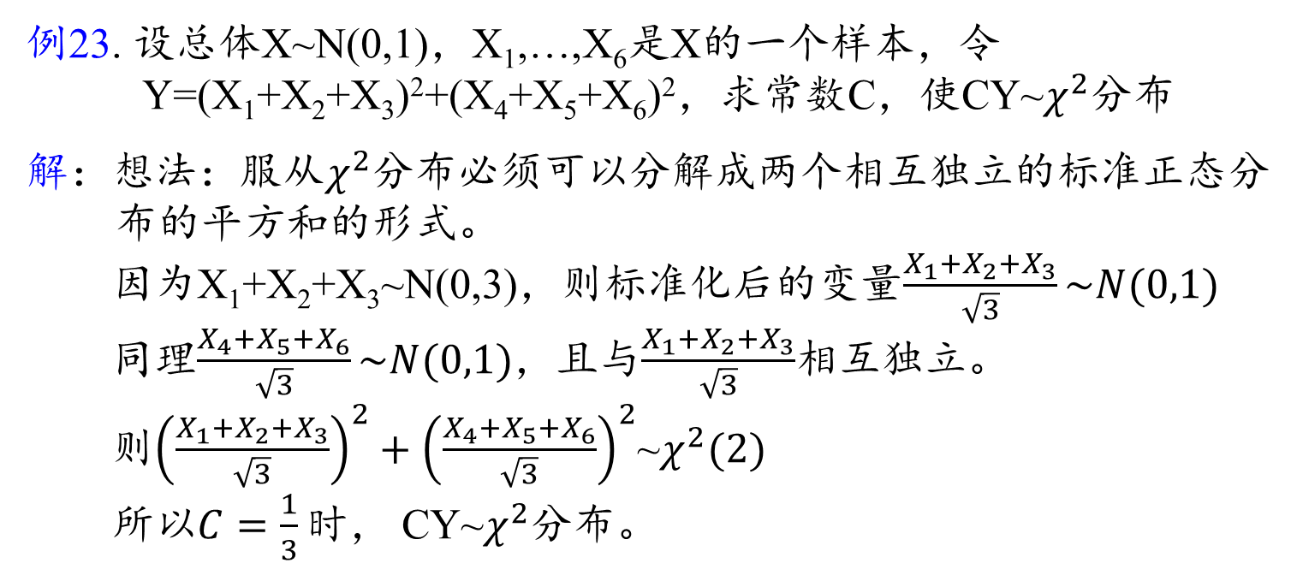
8. 选择、填空常考知识点
例23. 设总体X~N(0,1)，X₁,…,X₆是X的一个样本，令
Y=(X₁+X₂+X₃)²+(X₄+X₅+X₆)²，求常数C，使CY~$χ^{2}$分布
解：想法：服从$χ^{2}$分布必须可以分解成两个相互独立的标准正态分布的平方和的形式。
因为X₁+X₂+X₃~N(0,3)，则标准化后的变量$\frac{X_{1}+X_{2}+X_{3}}{\sqrt{3}}\sim N(0,1)$
同理$\frac{X_{4}+X_{5}+X_{6}}{\sqrt{3}}\sim N(0,1)$，且与$\frac{X_{1}+X_{2}+X_{3}}{\sqrt{3}}$相互独立。
则${\left(\frac{X_{1}+X_{2}+X_{3}}{\sqrt{3}}\right)}^{2}+{\left(\frac{X_{4}+X_{5}+X_{6}}{\sqrt{3}}\right)}^{2}$~$χ^{2}(2)$
所以$C=\frac{1}{3}时$， CY~$χ^{2}$分布。

Slide 89
希望各位同学能够好好复习、取得好成绩！
成绩比例：
考勤+作业：20%-30%
期末：70%-80%，即期末考试考到43~50分即可及格
补考：
无平时成绩：卷面分要达到60分
费时、费力、费钱

